Slide 1


Slide 2
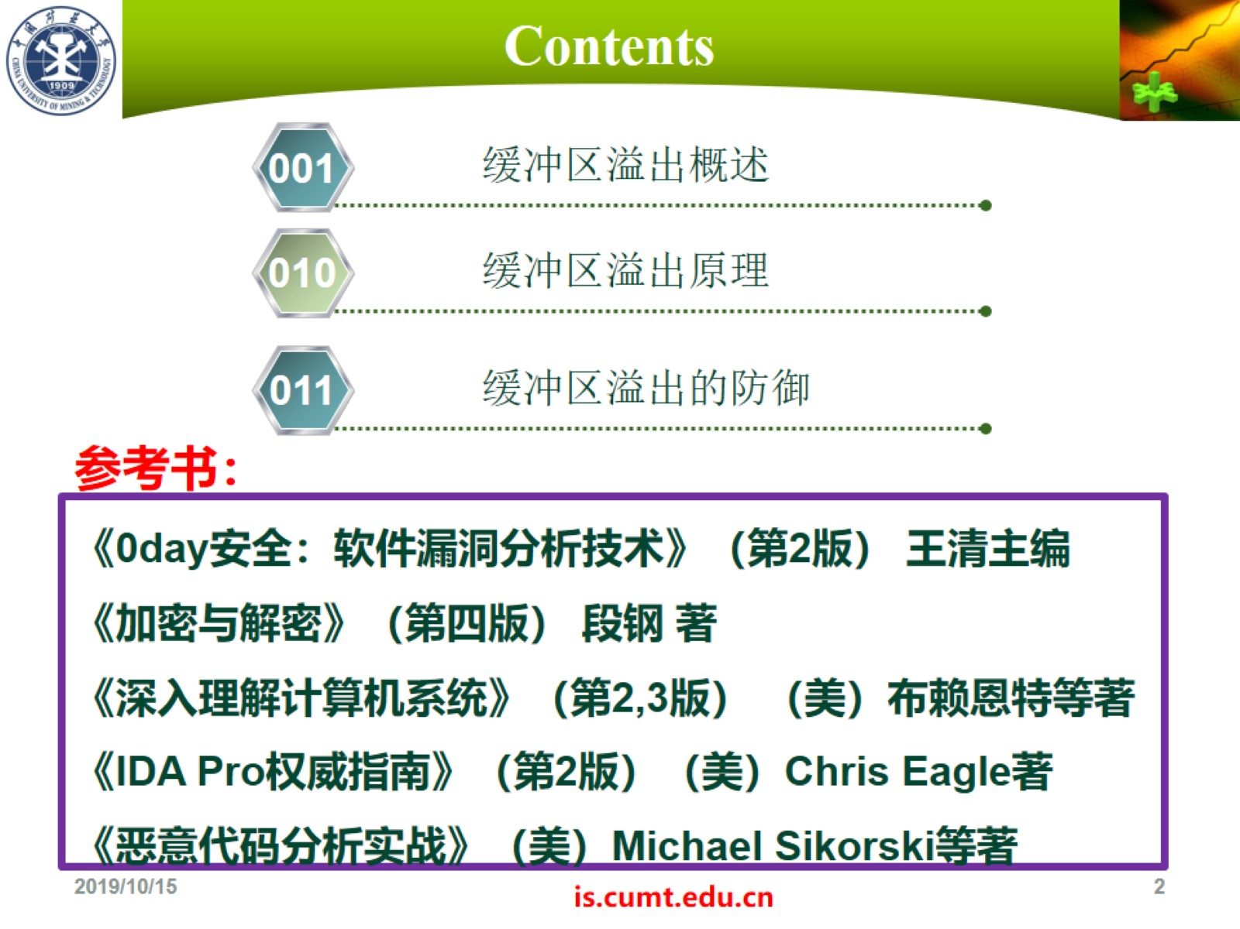
Contents

Slide 3
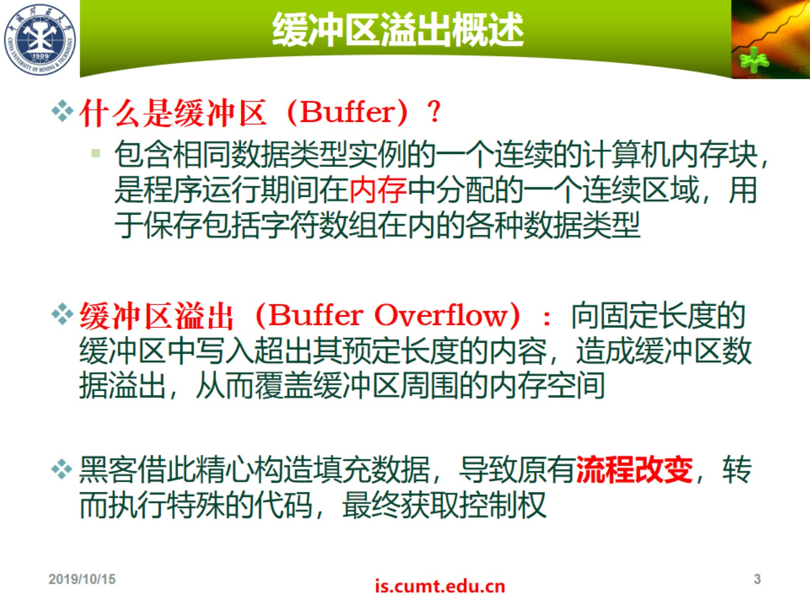
缓冲区溢出概述

Slide 4
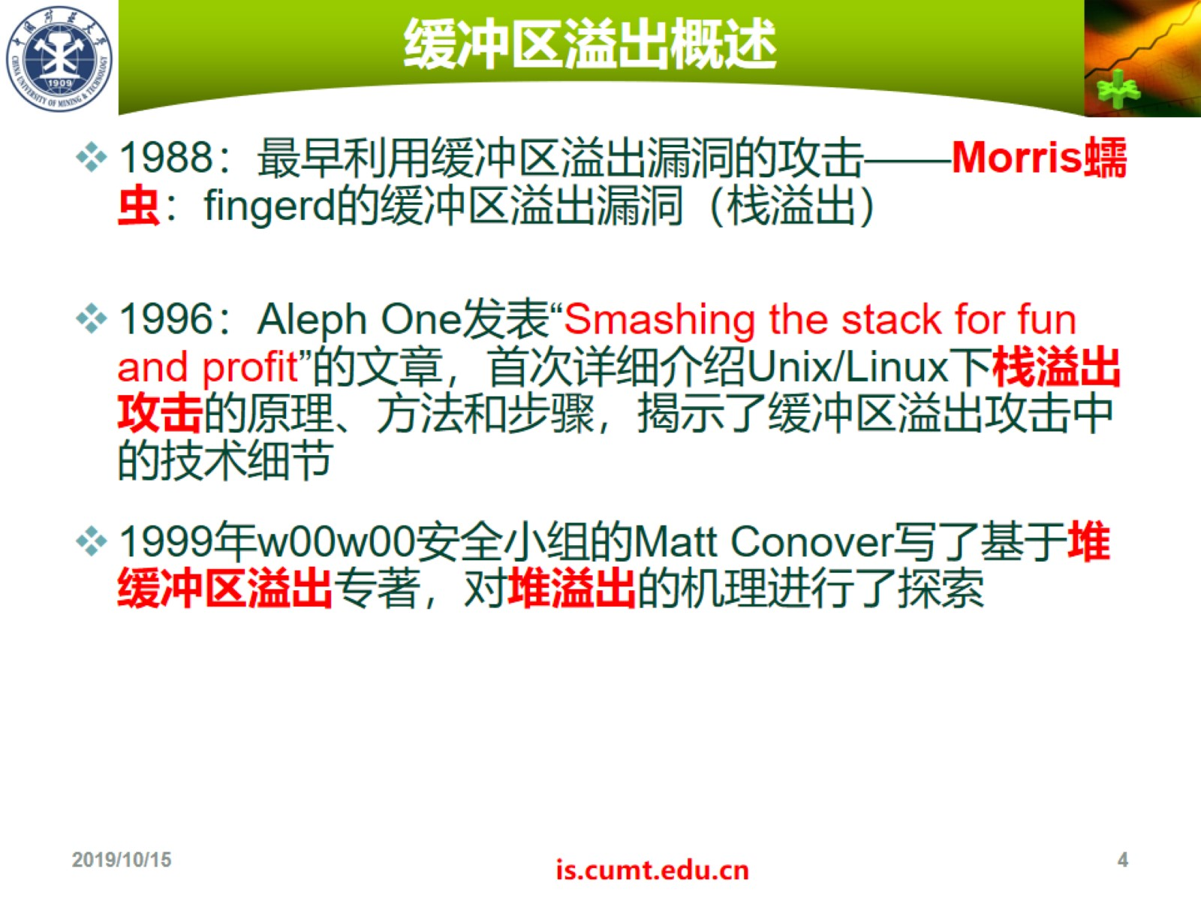
缓冲区溢出概述

Slide 5
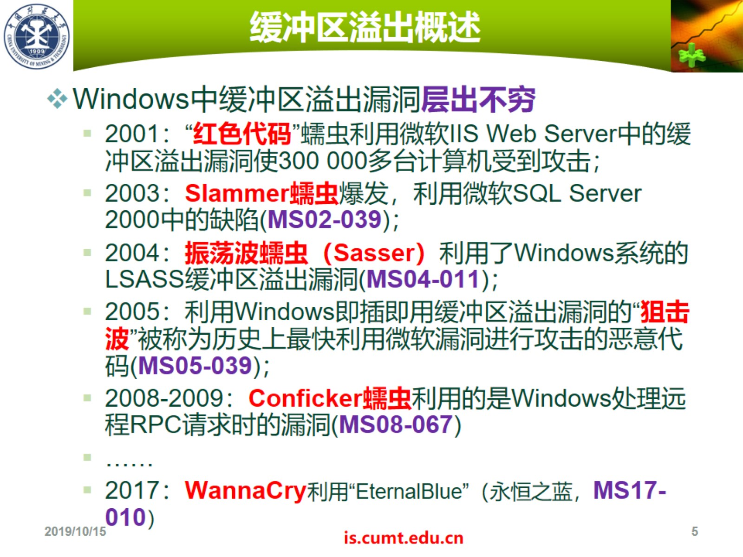
缓冲区溢出概述

Slide 6

缓冲区溢出概述

Slide 7
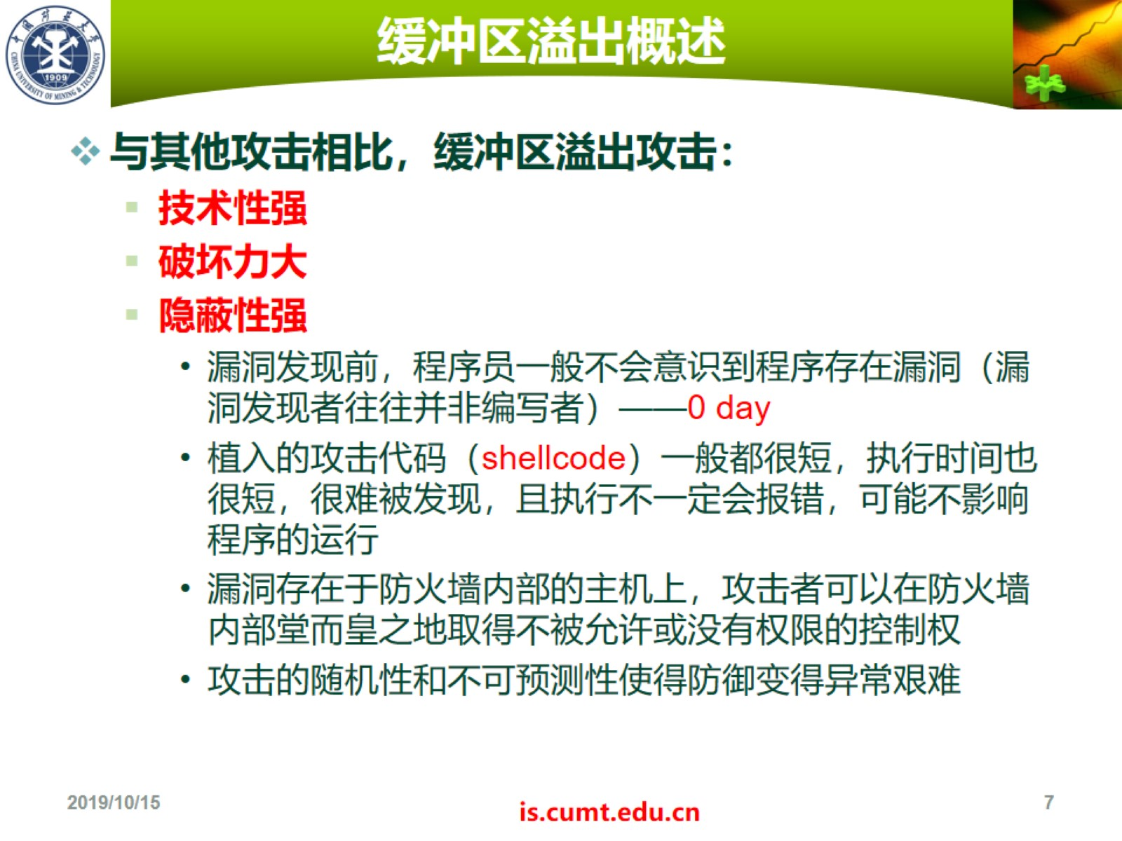
缓冲区溢出概述

Slide 8
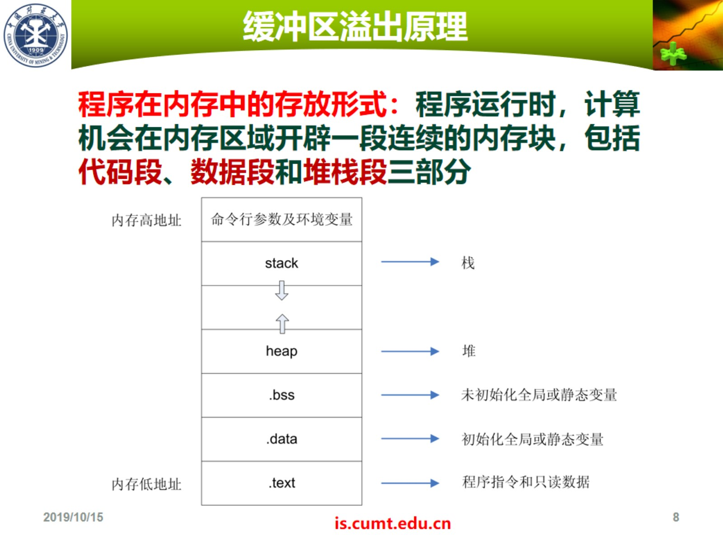
缓冲区溢出原理

Slide 9
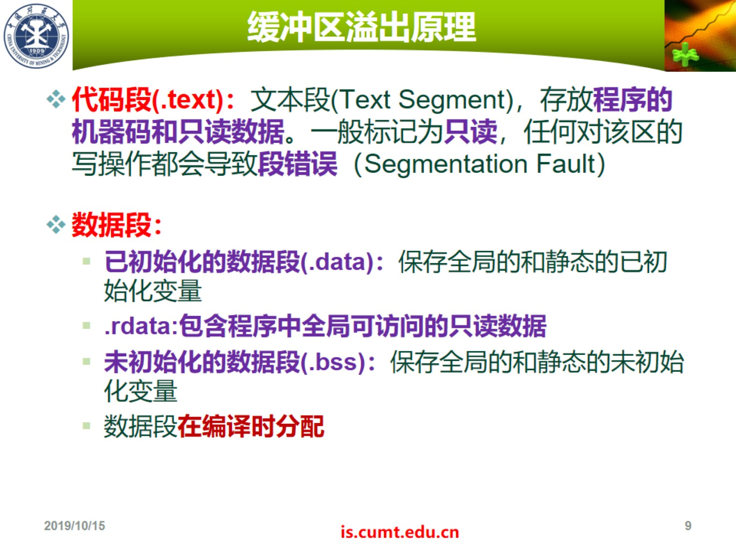
缓冲区溢出原理

Slide 10
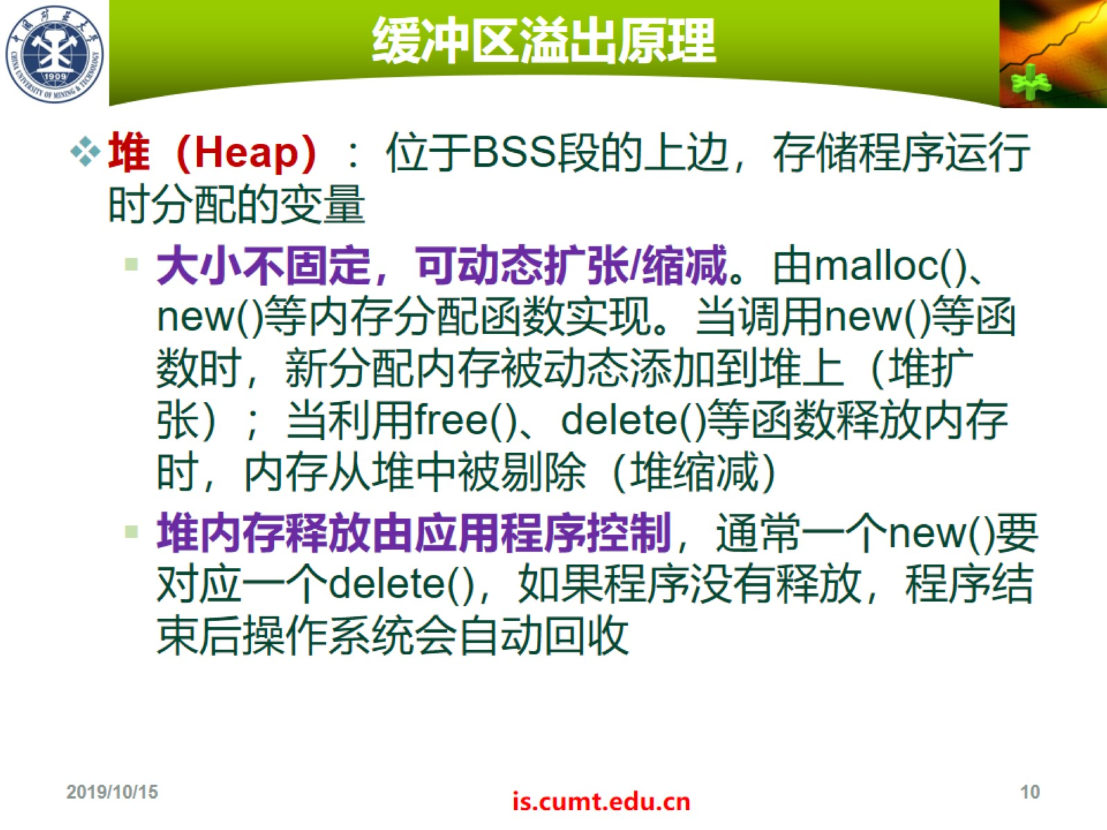
缓冲区溢出原理

Slide 11
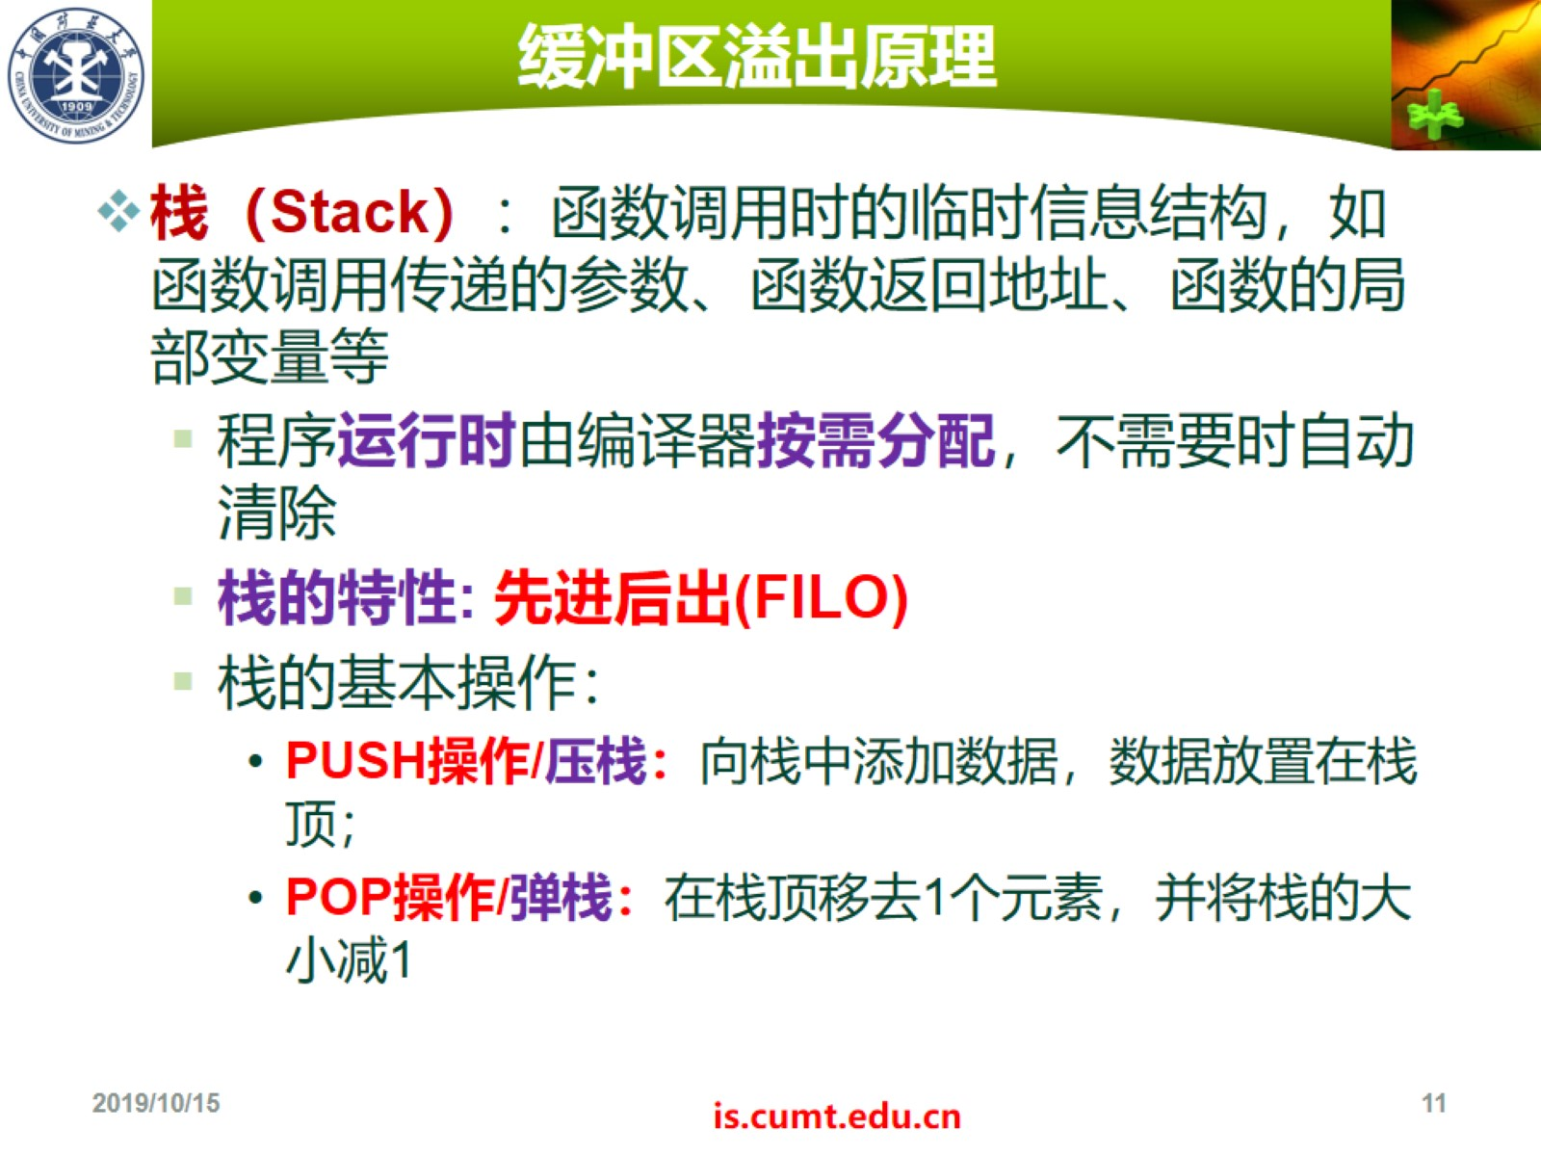
缓冲区溢出原理

Slide 12
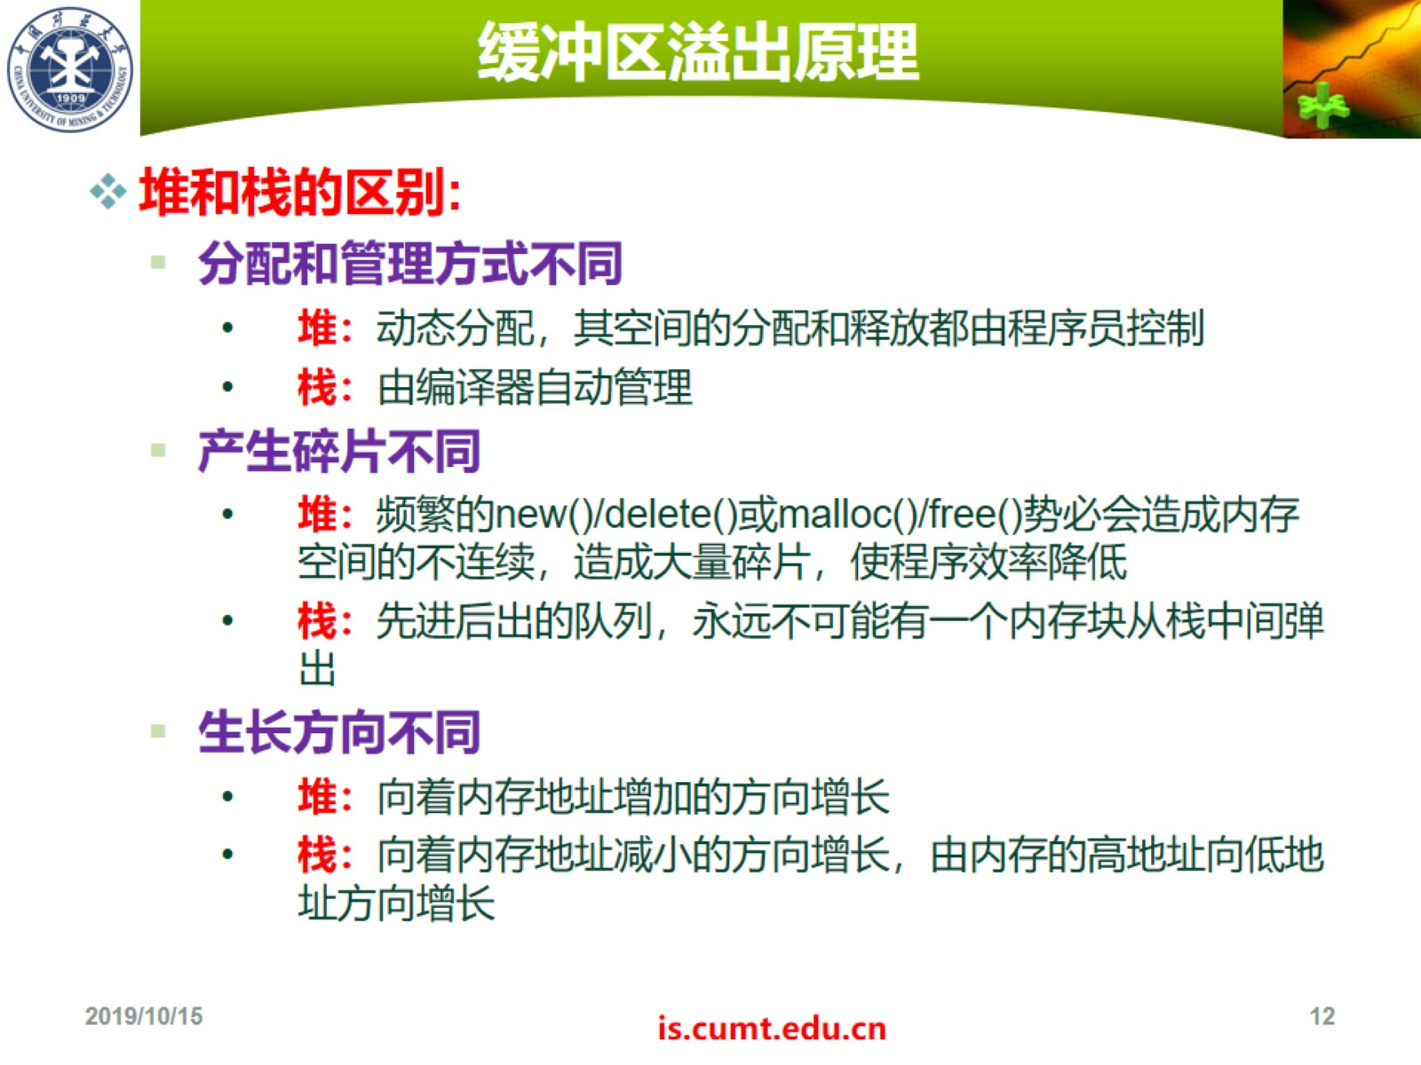
缓冲区溢出原理

Slide 13
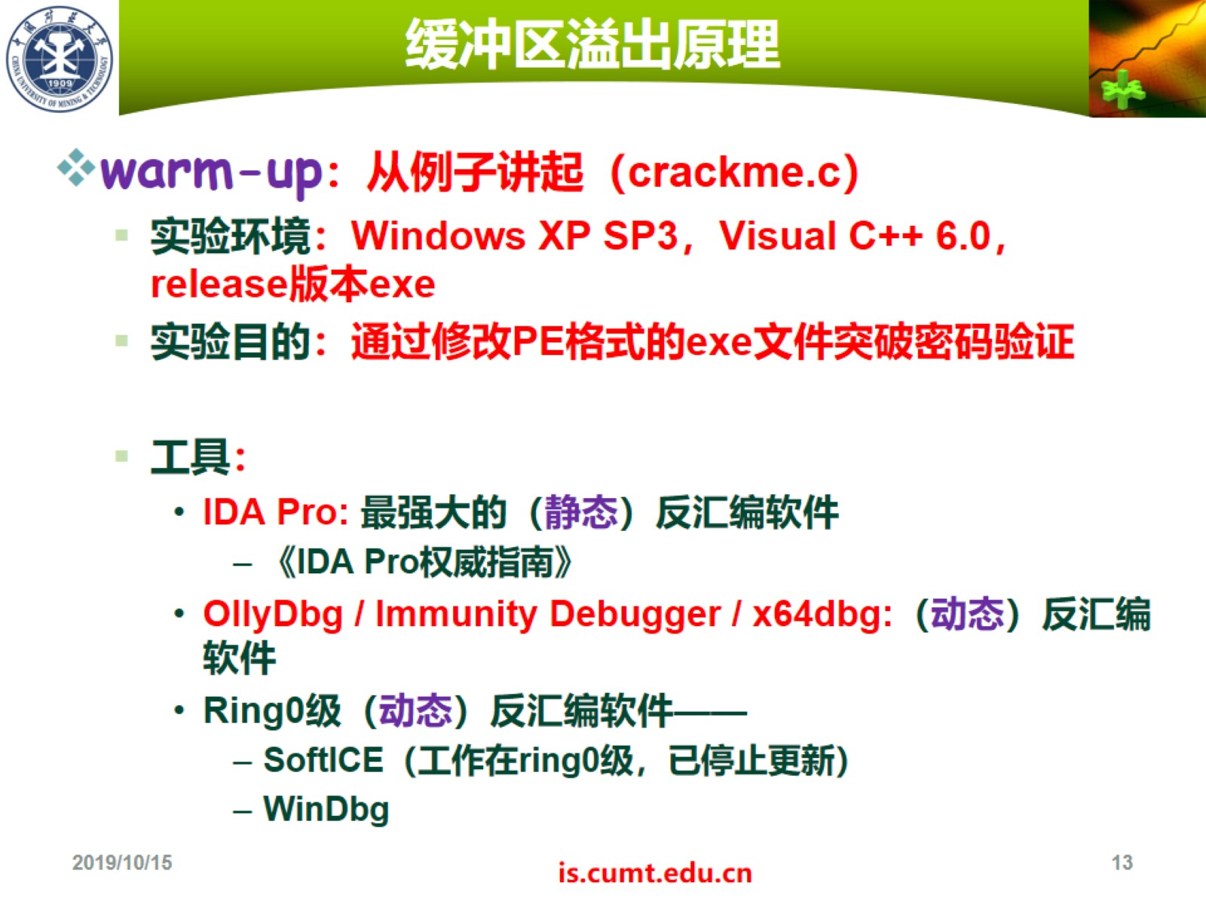
缓冲区溢出原理

Slide 14
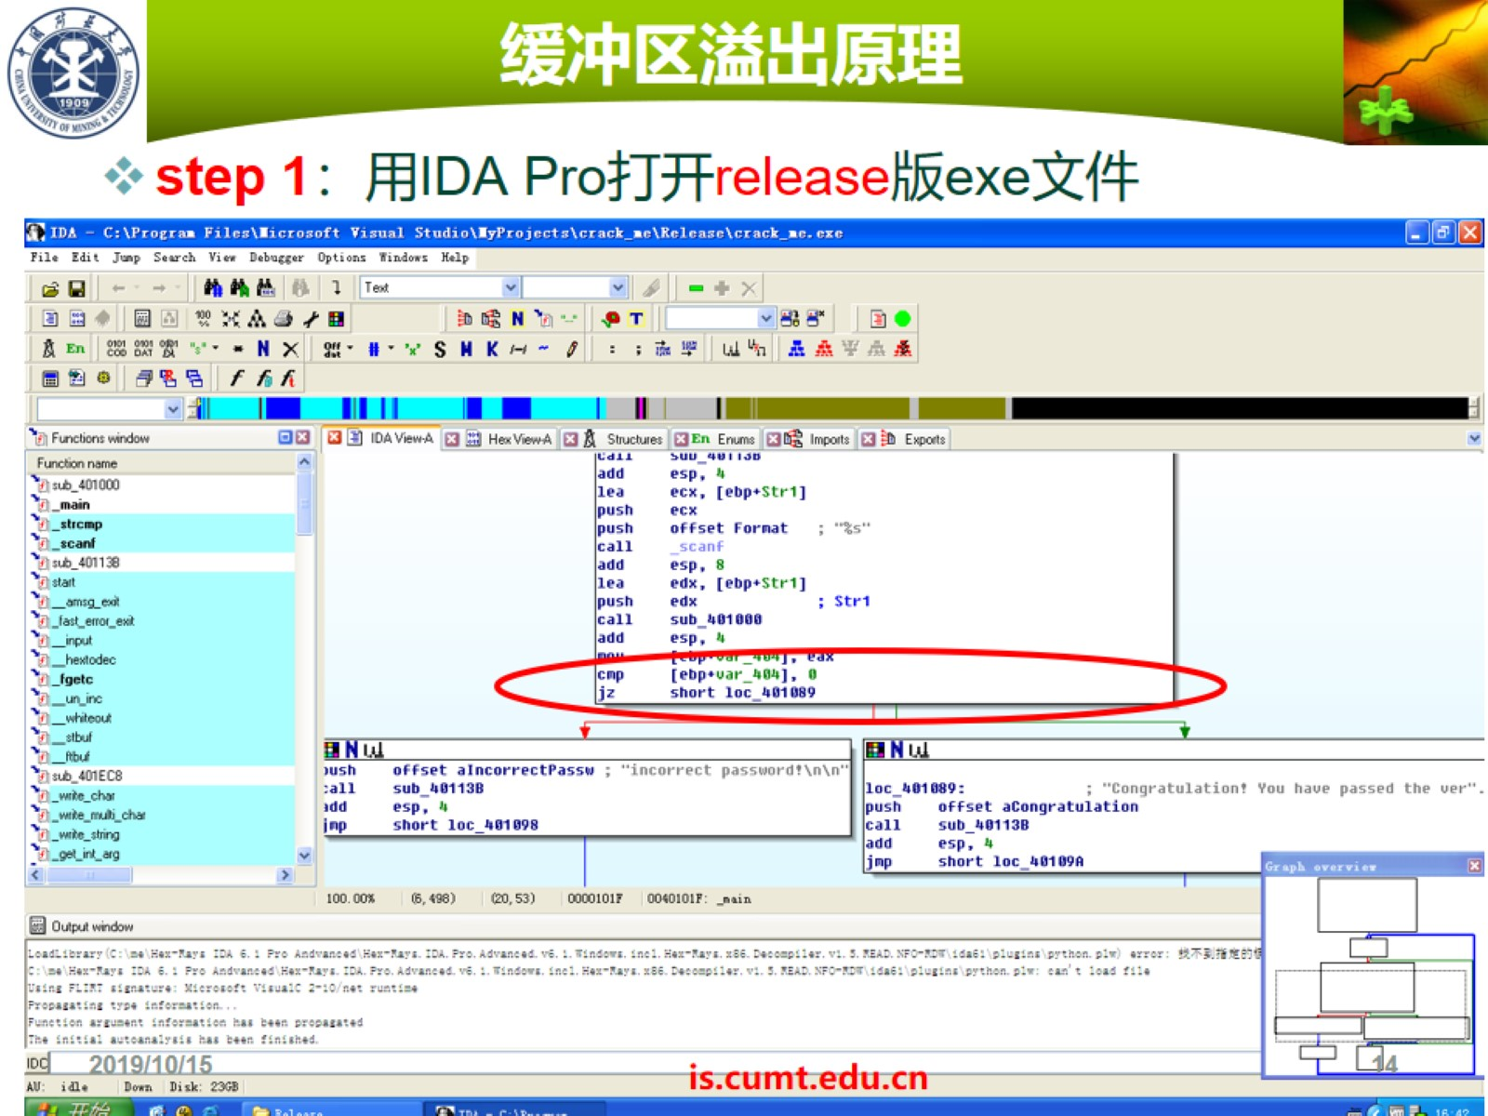
缓冲区溢出原理

Slide 15
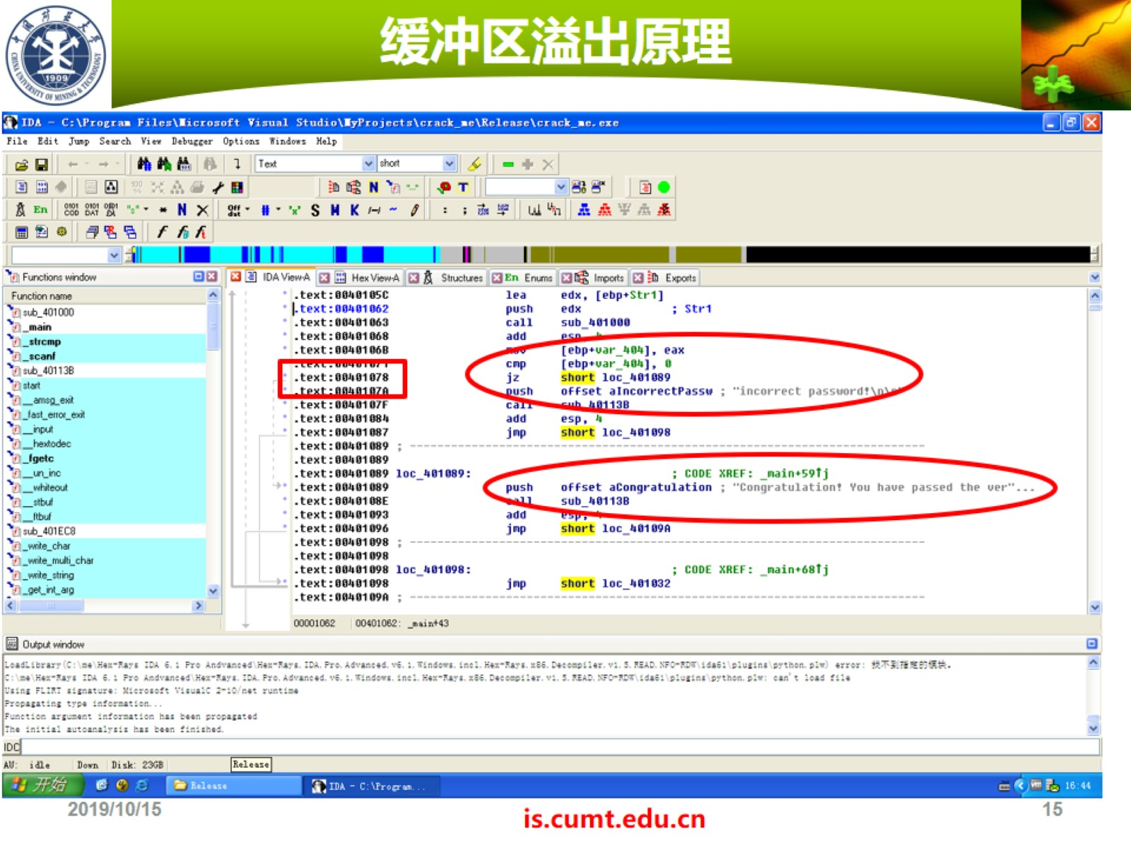
缓冲区溢出原理

Slide 16
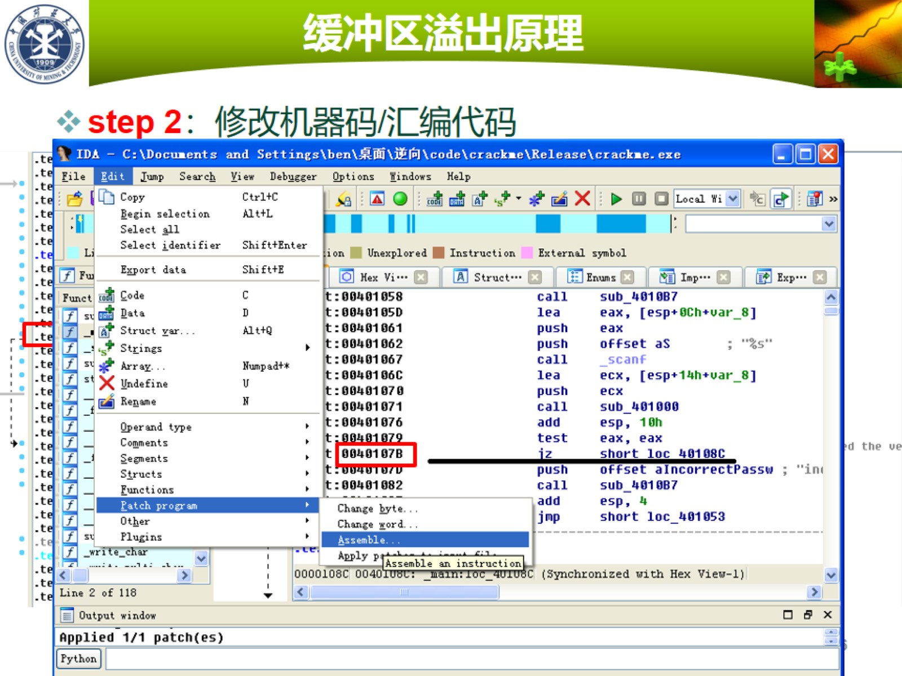
缓冲区溢出原理

Slide 17
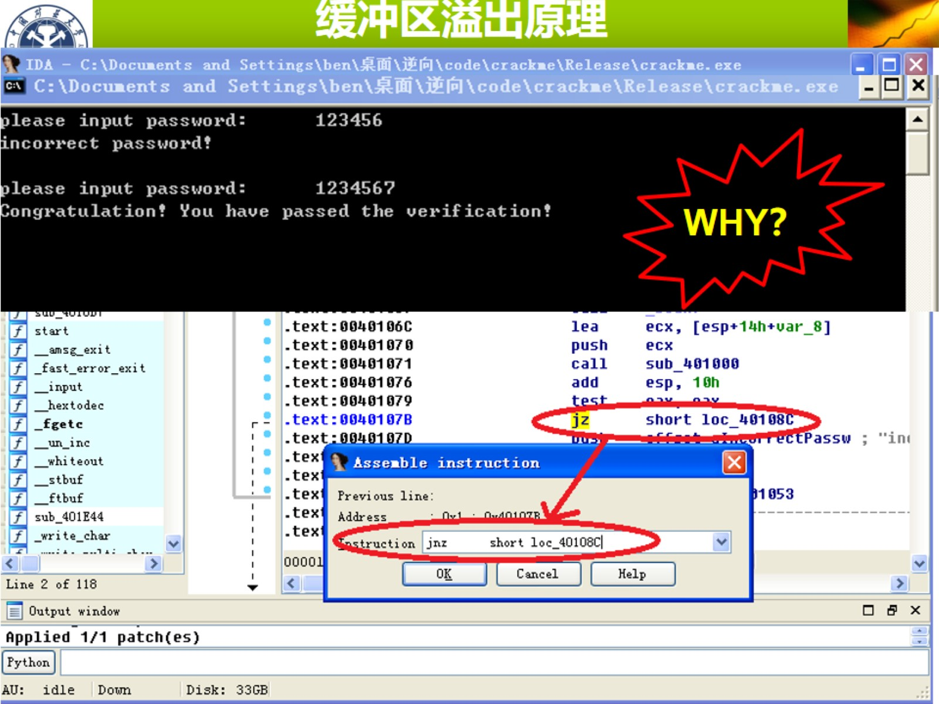
缓冲区溢出原理

Slide 18
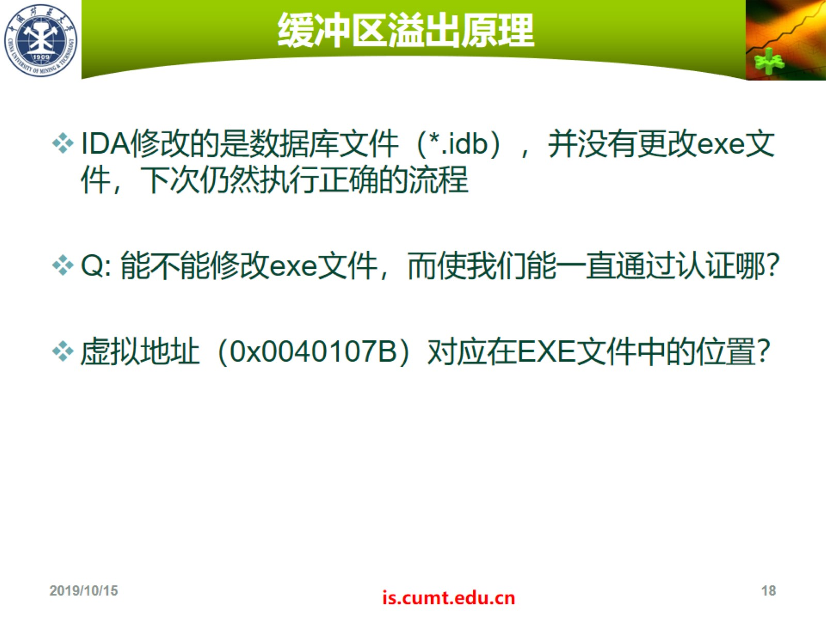
缓冲区溢出原理

Slide 19
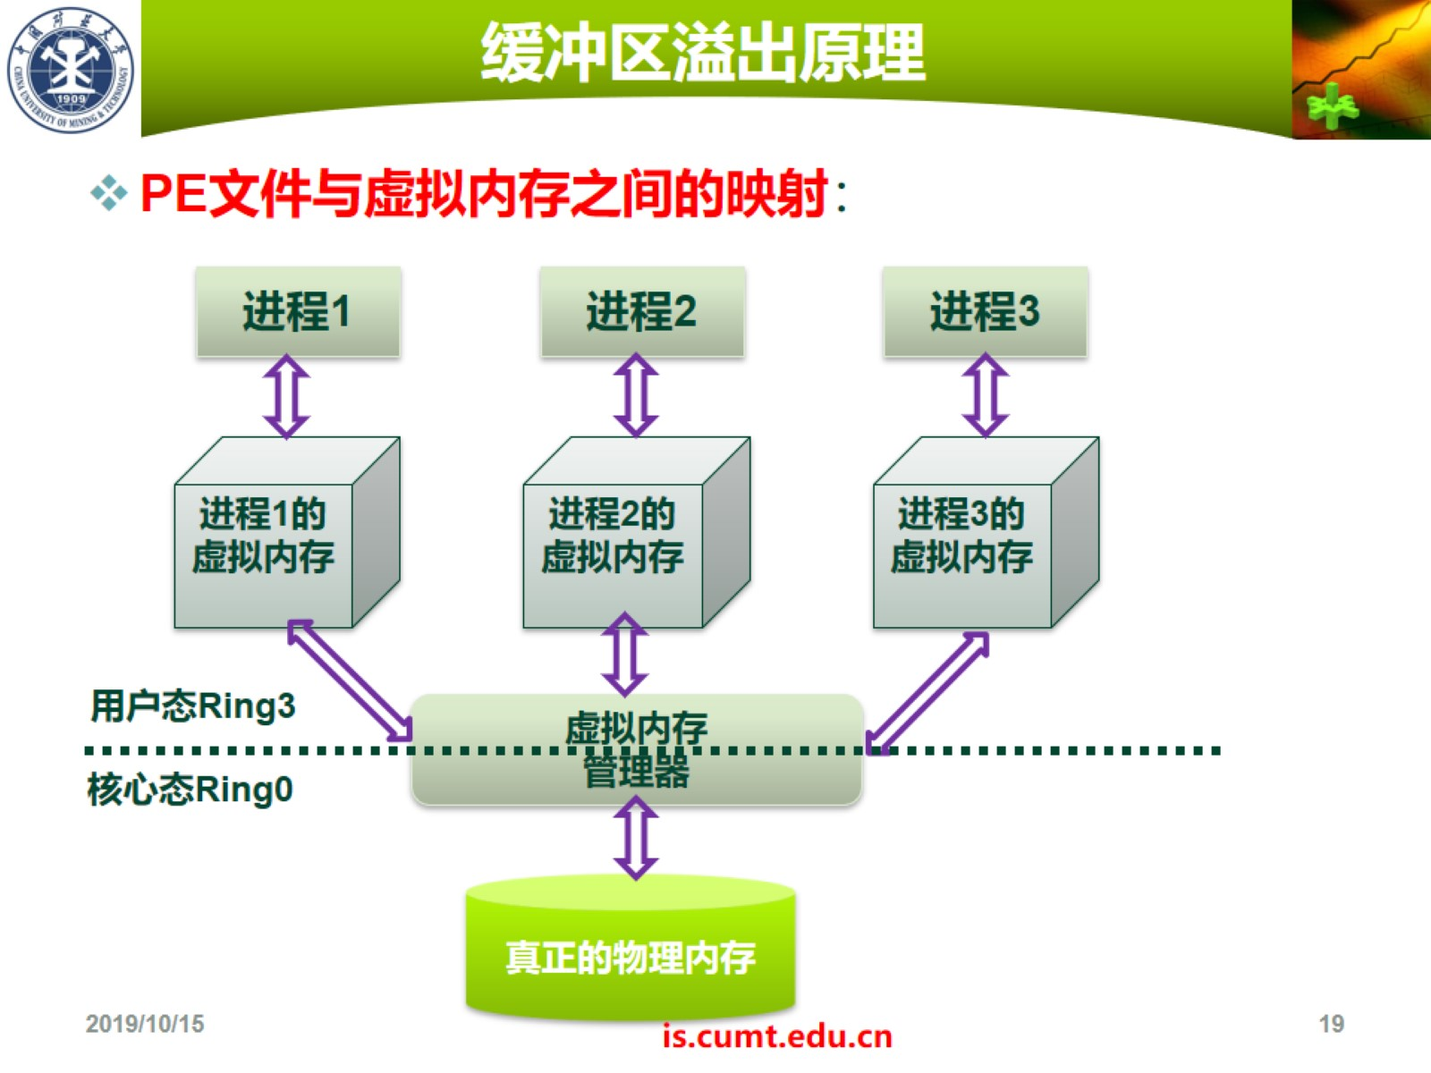
缓冲区溢出原理

Slide 20
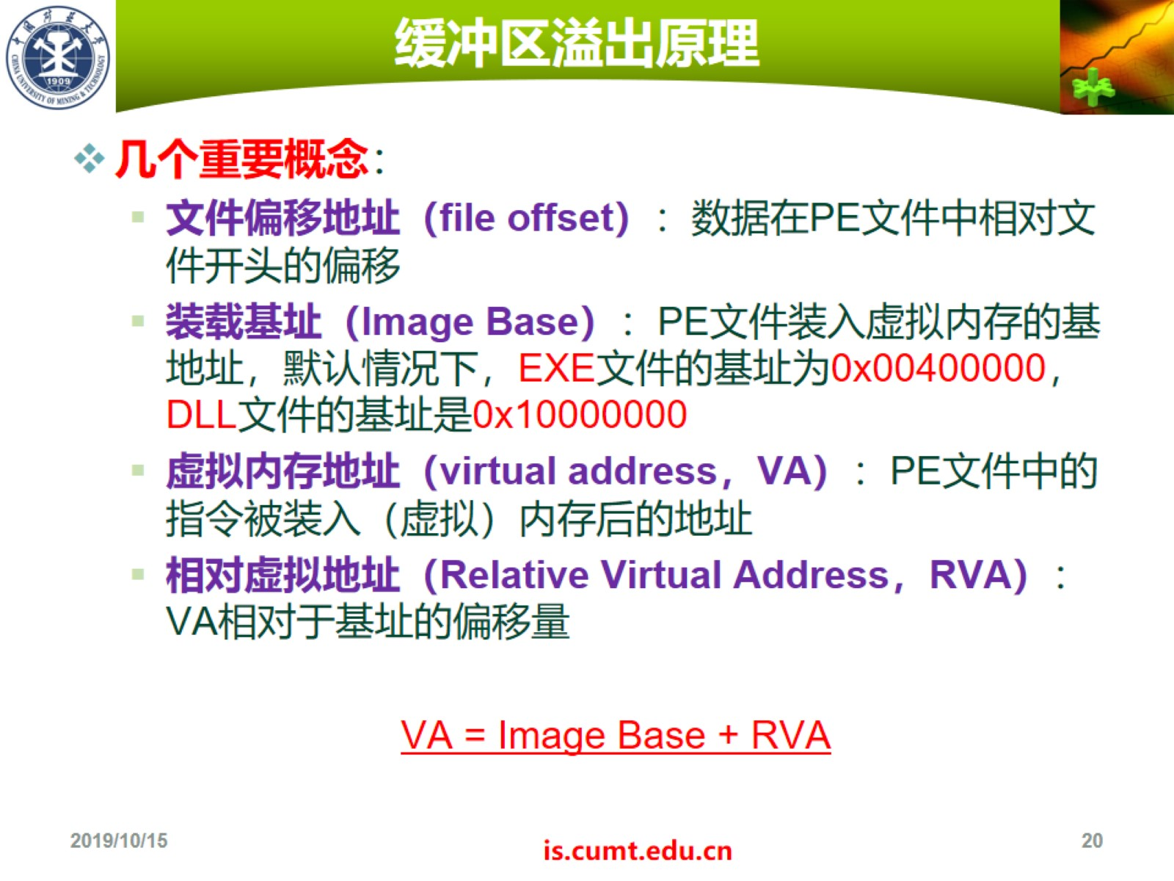
缓冲区溢出原理

Slide 21
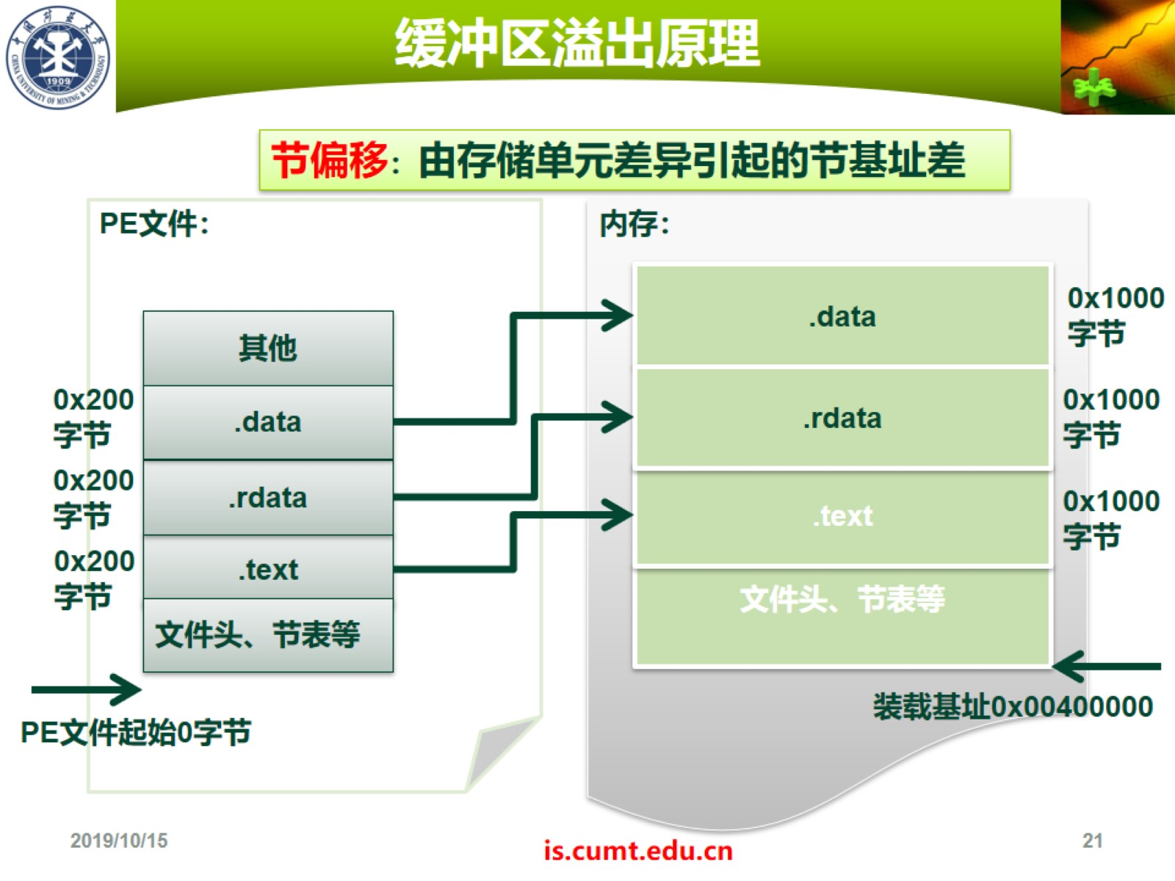
缓冲区溢出原理

Slide 22
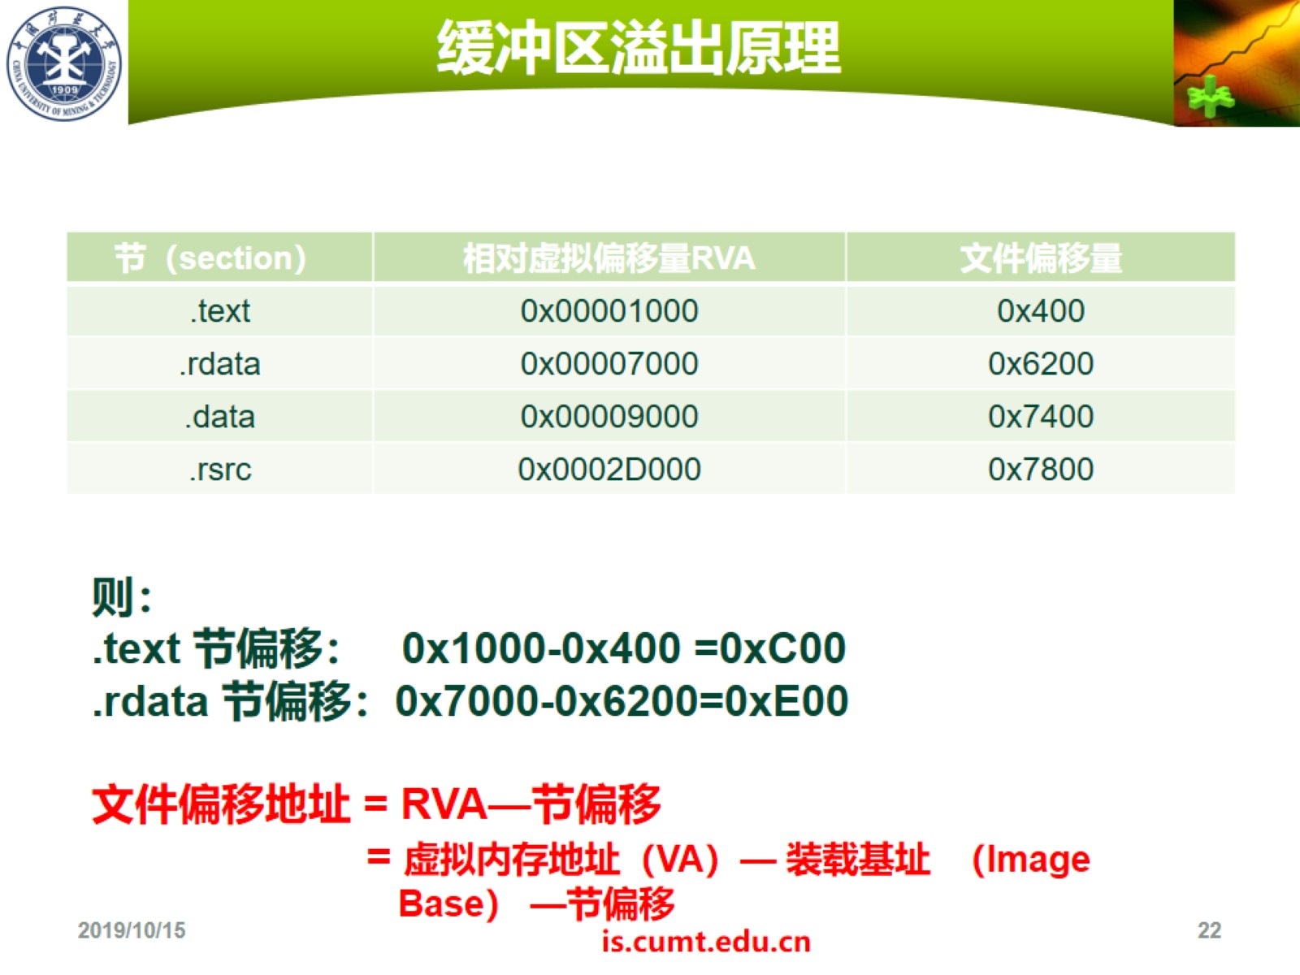
缓冲区溢出原理

Slide 23
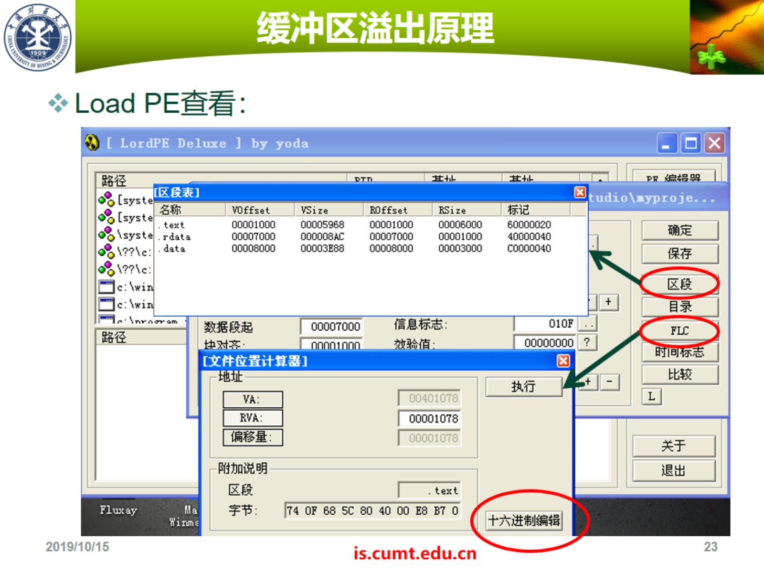
缓冲区溢出原理

Slide 24
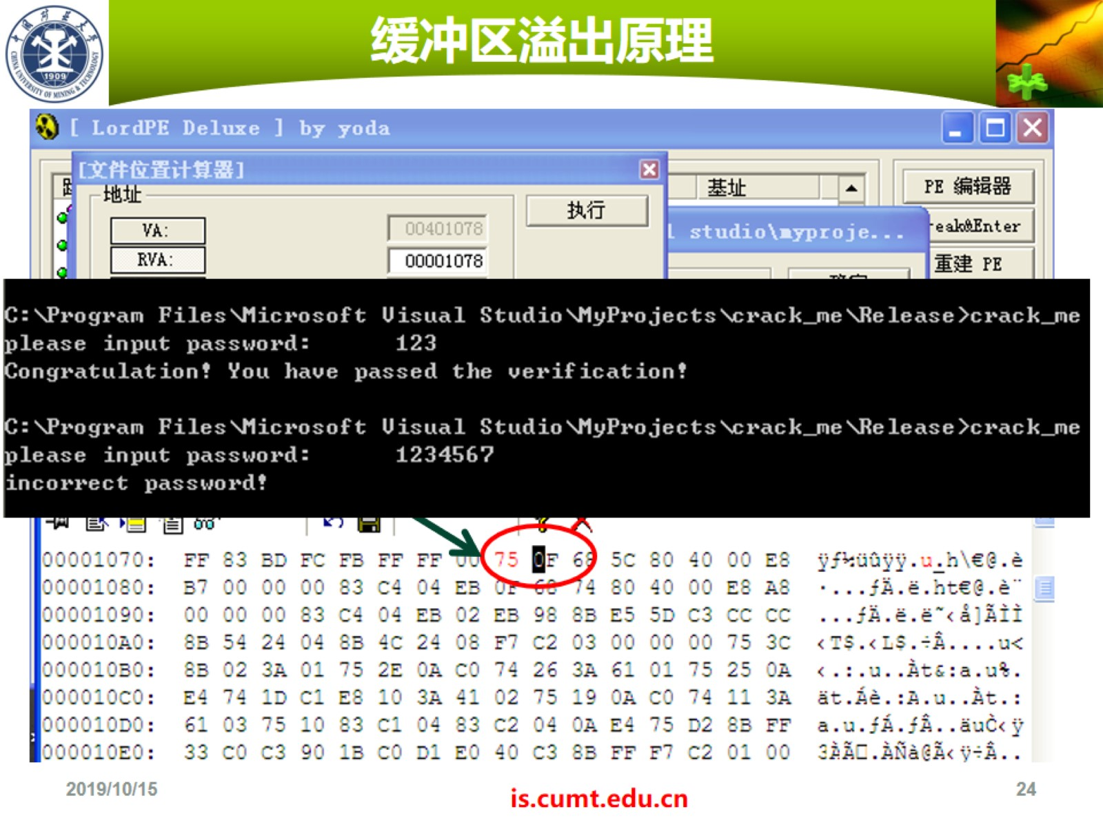
缓冲区溢出原理

Slide 25
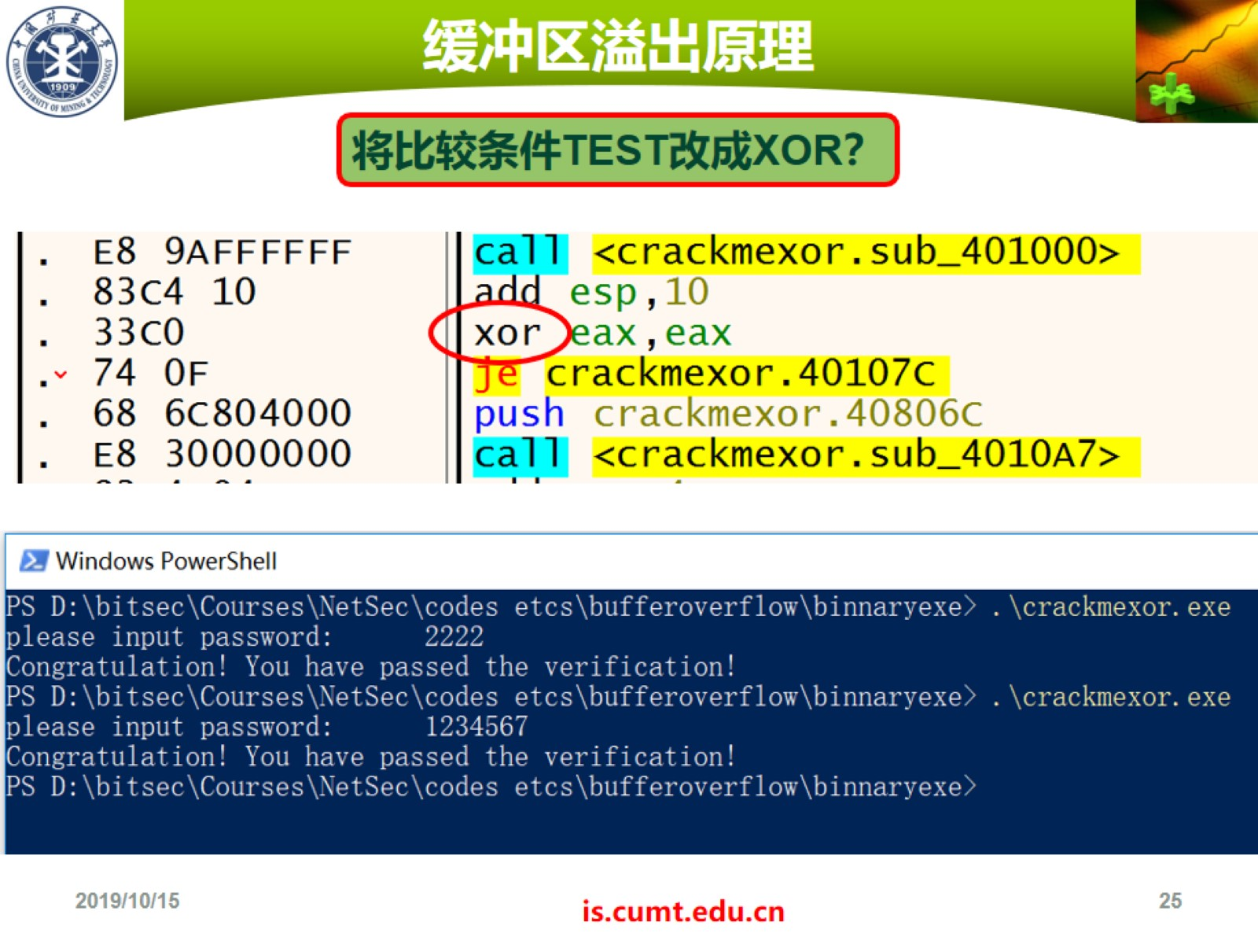
缓冲区溢出原理

Slide 26
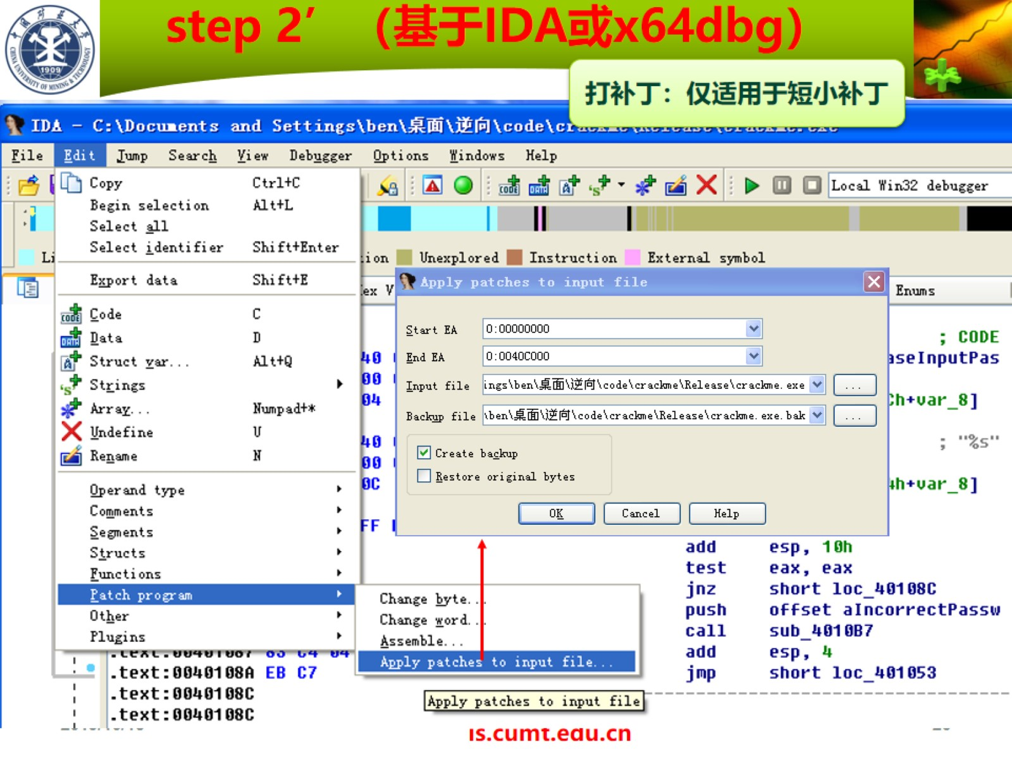
step 2’（基于IDA或x64dbg）

Slide 27
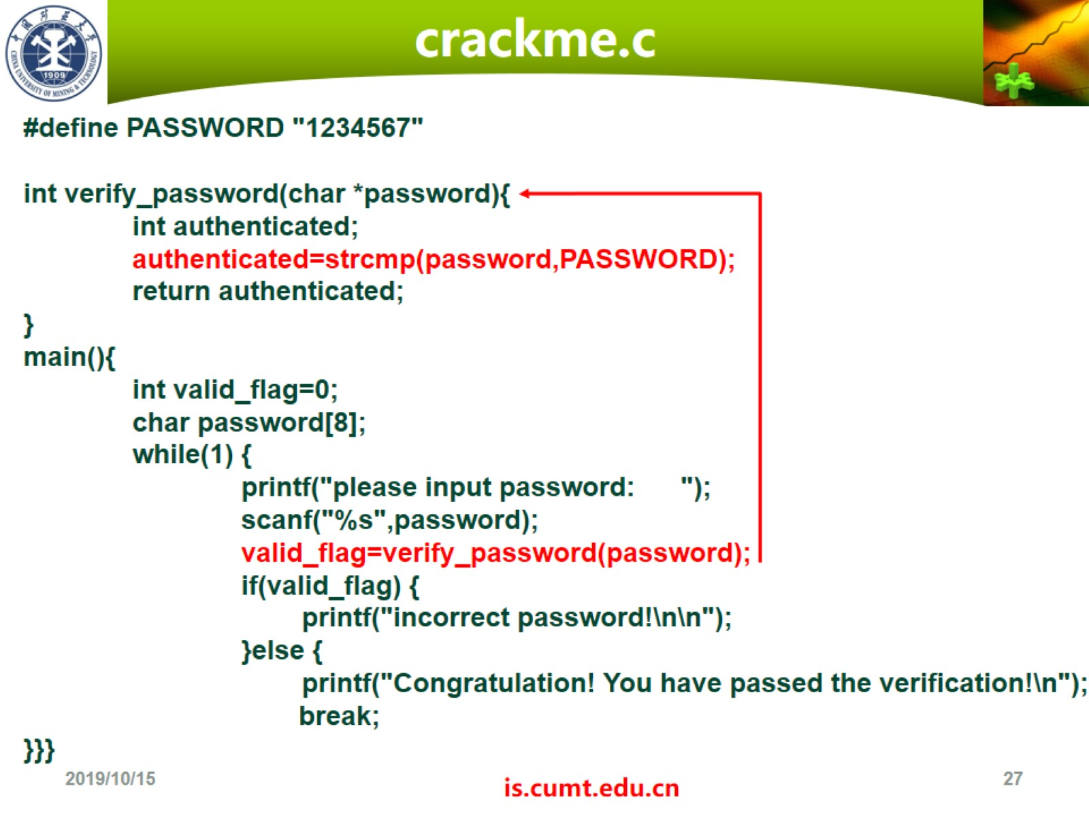
crackme.c

Slide 28
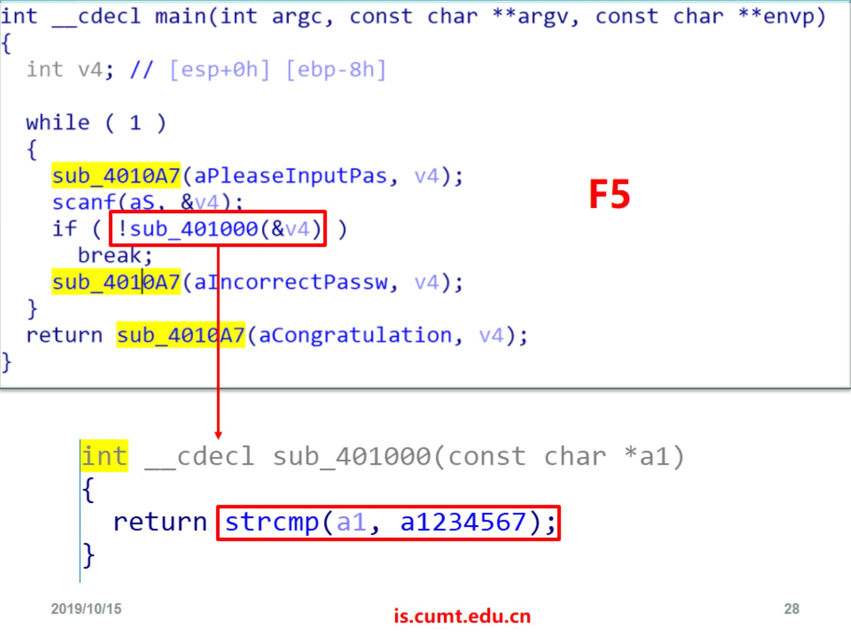
F5

Slide 29
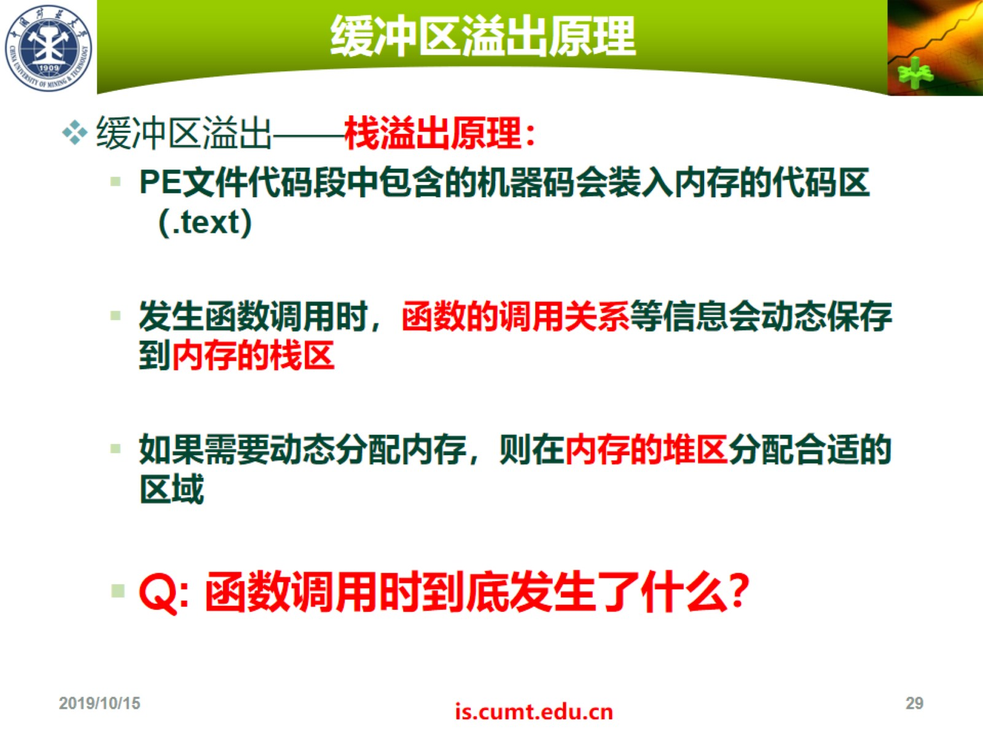
缓冲区溢出原理

Slide 30
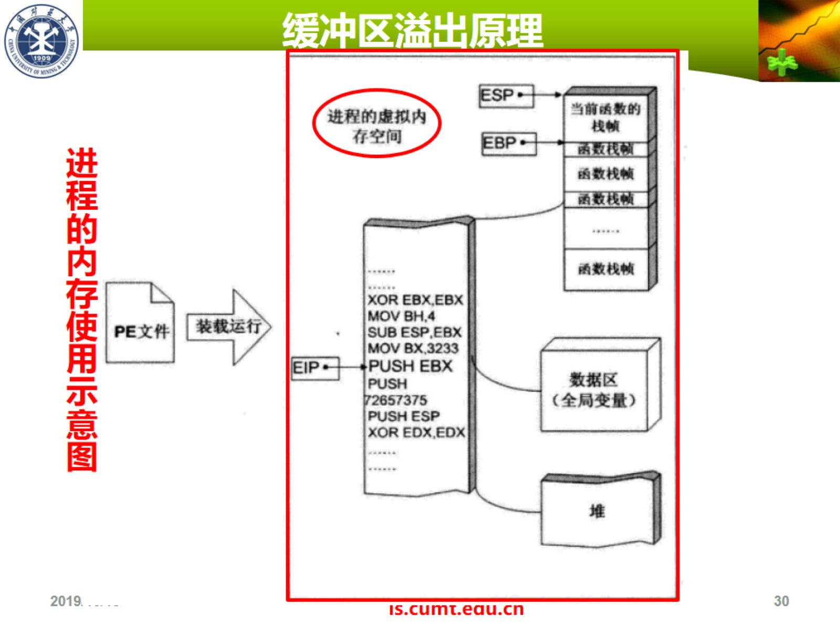
缓冲区溢出原理

Slide 31
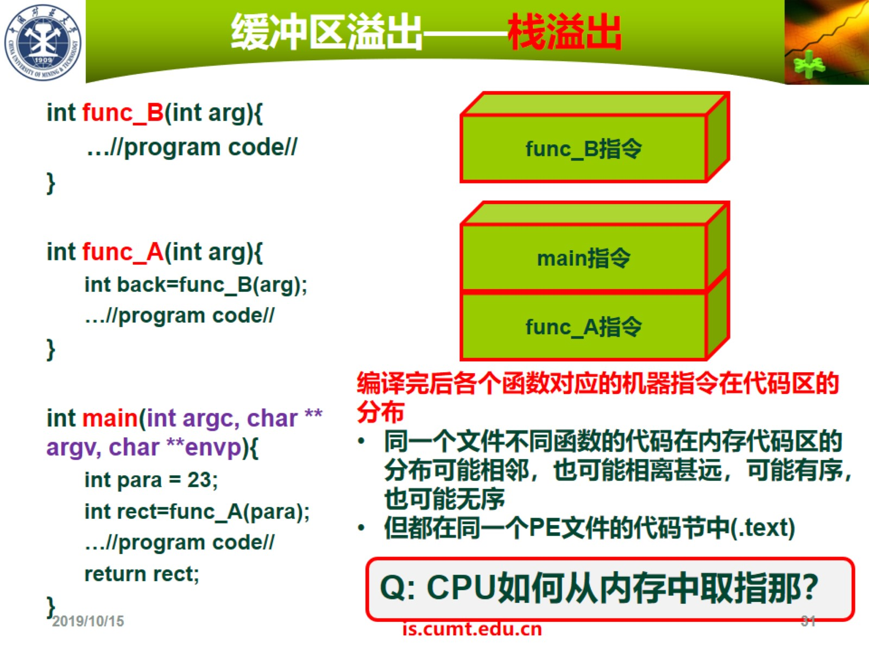
缓冲区溢出——栈溢出

Slide 32
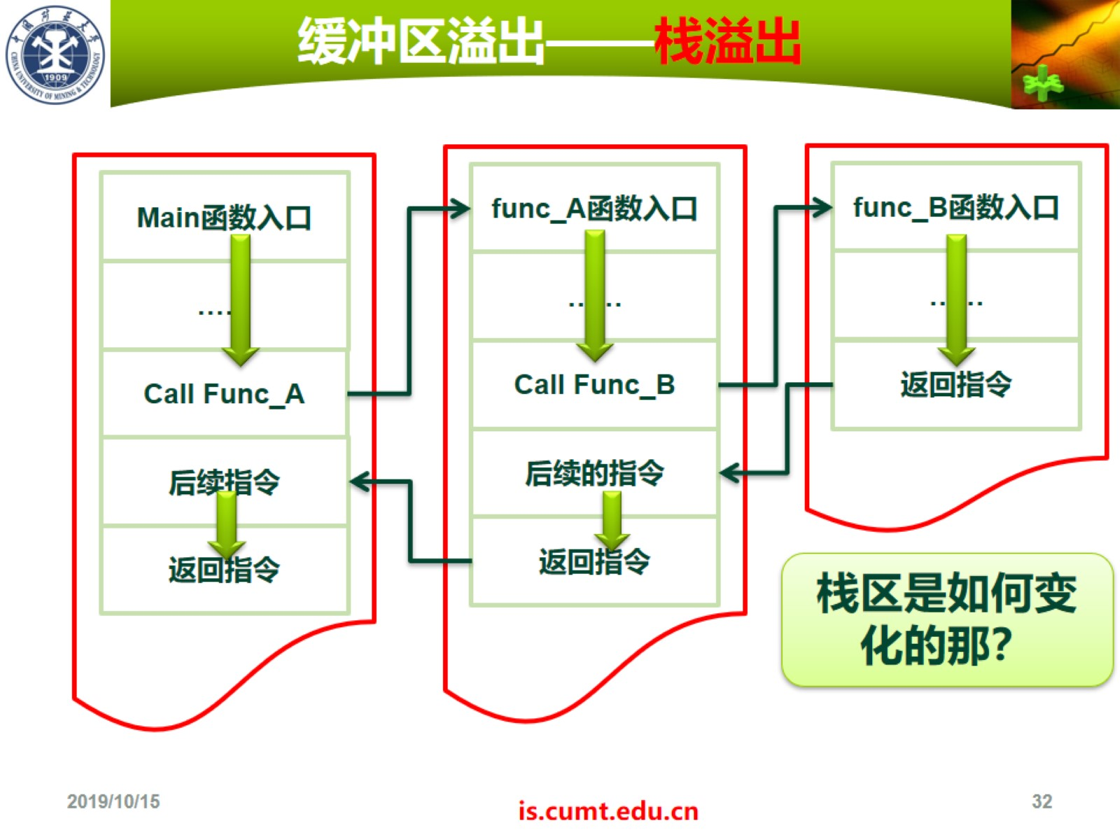
缓冲区溢出——栈溢出

Slide 33
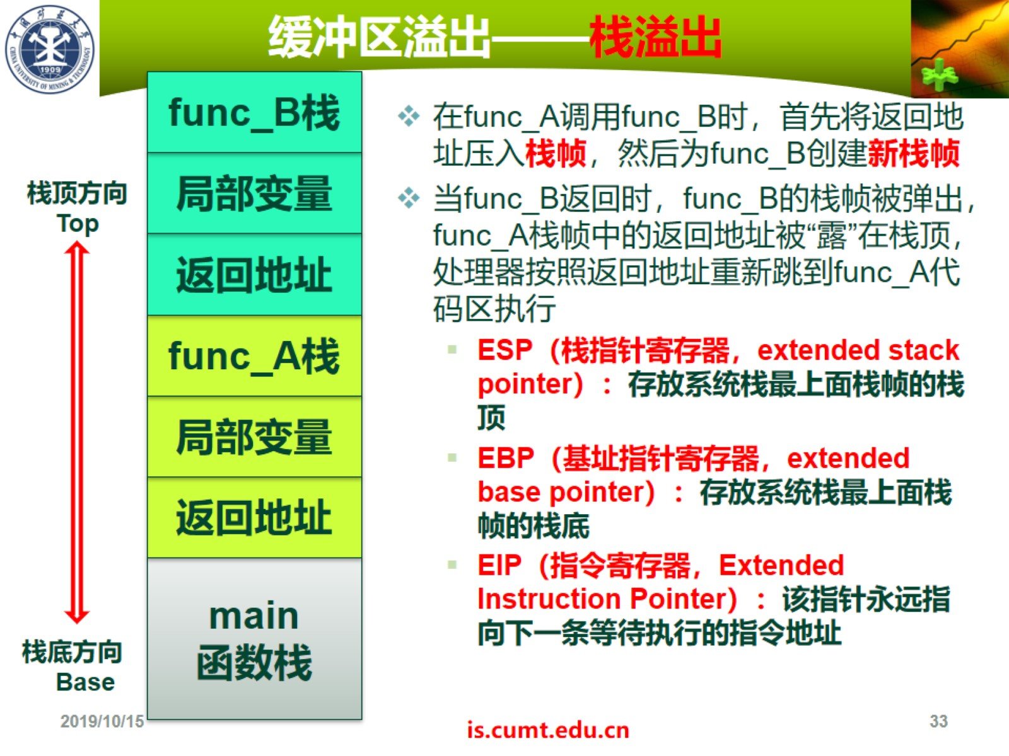
缓冲区溢出——栈溢出

Slide 34
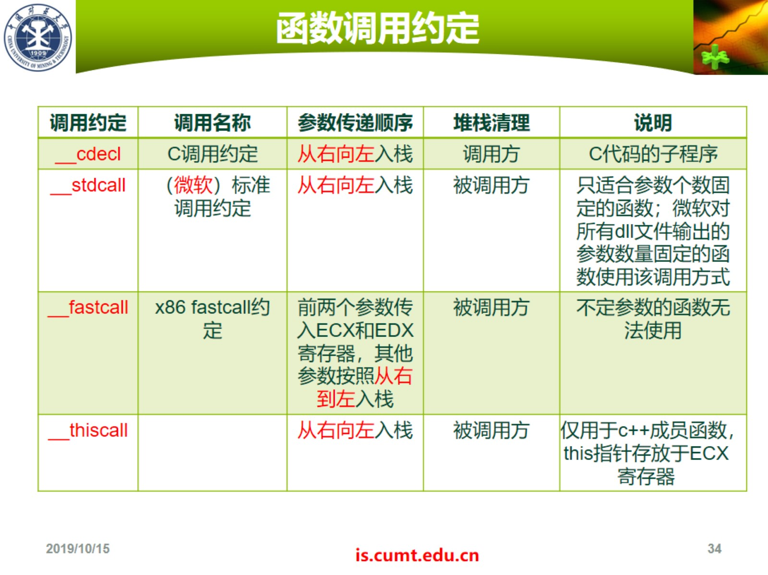
函数调用约定

Slide 35
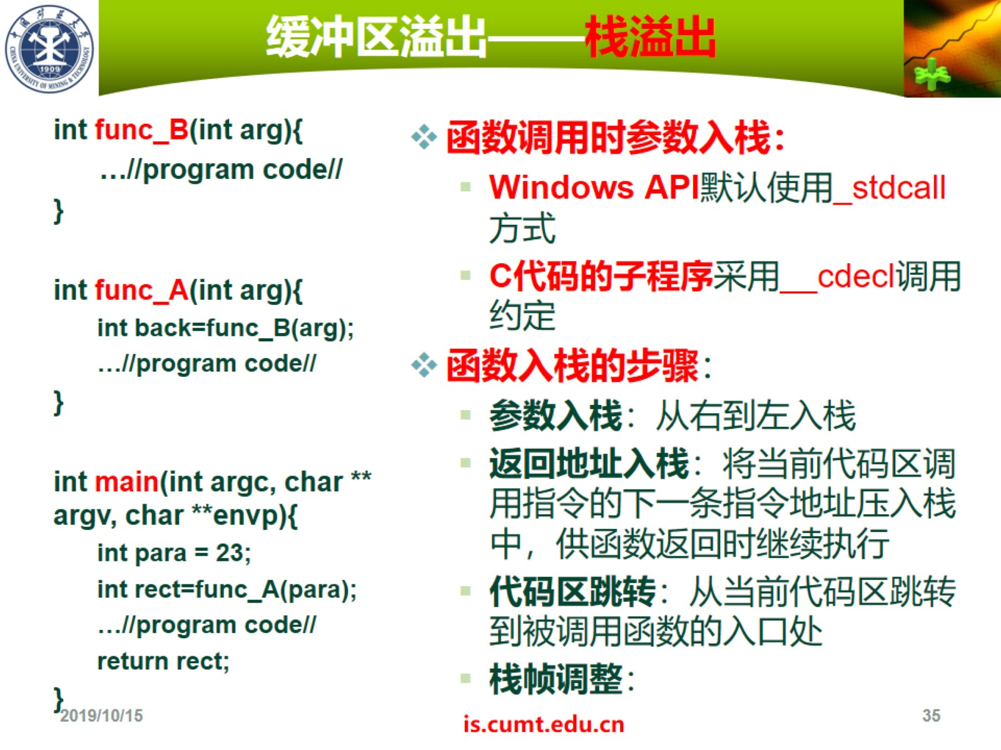
缓冲区溢出——栈溢出

Slide 36
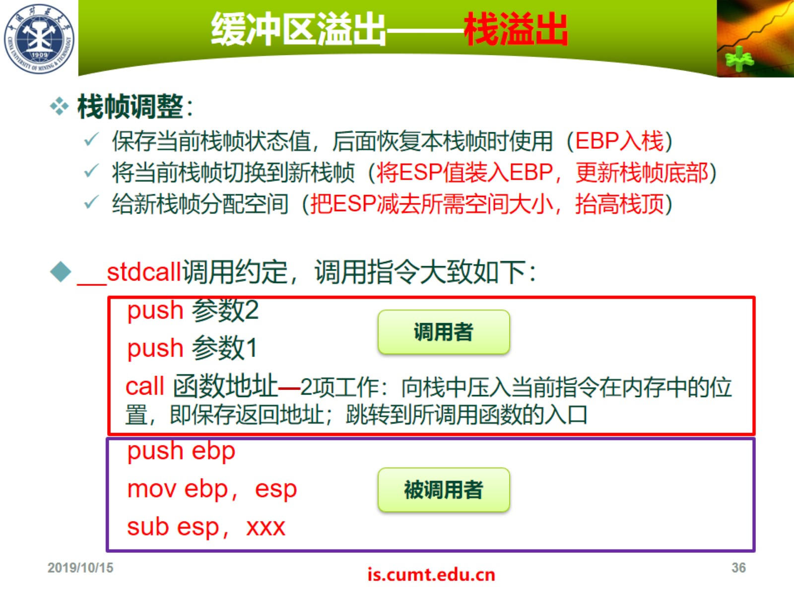
缓冲区溢出——栈溢出

Slide 37
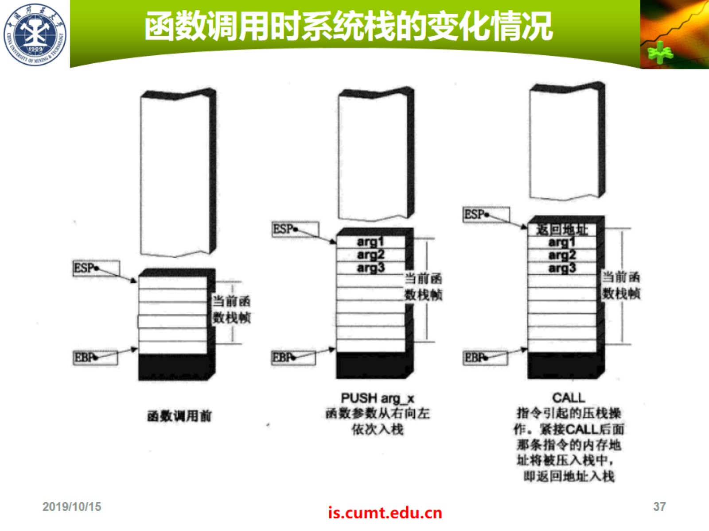
函数调用时系统栈的变化情况

Slide 38
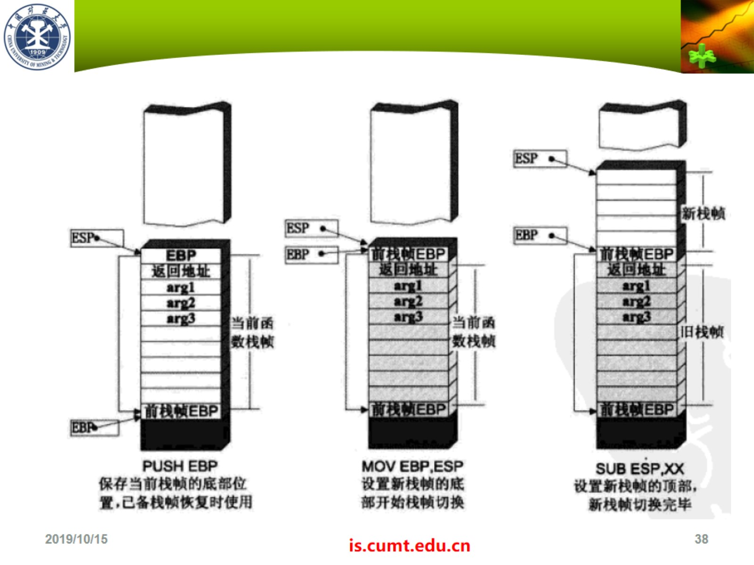

Slide 39
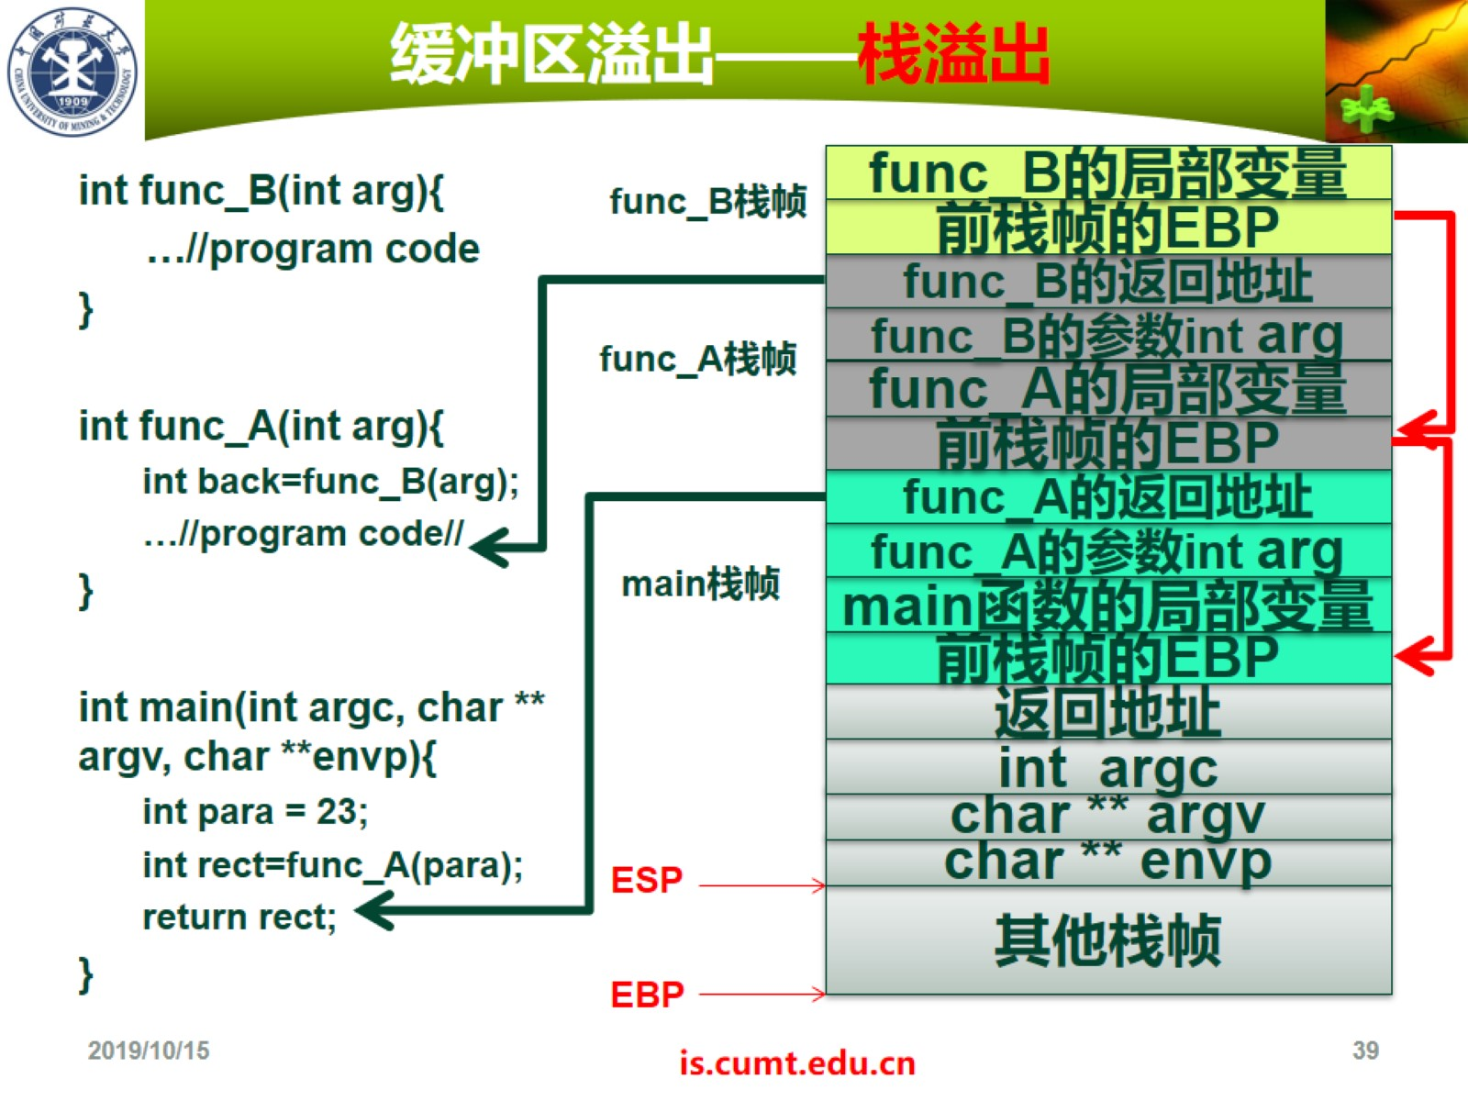
缓冲区溢出——栈溢出

Slide 40
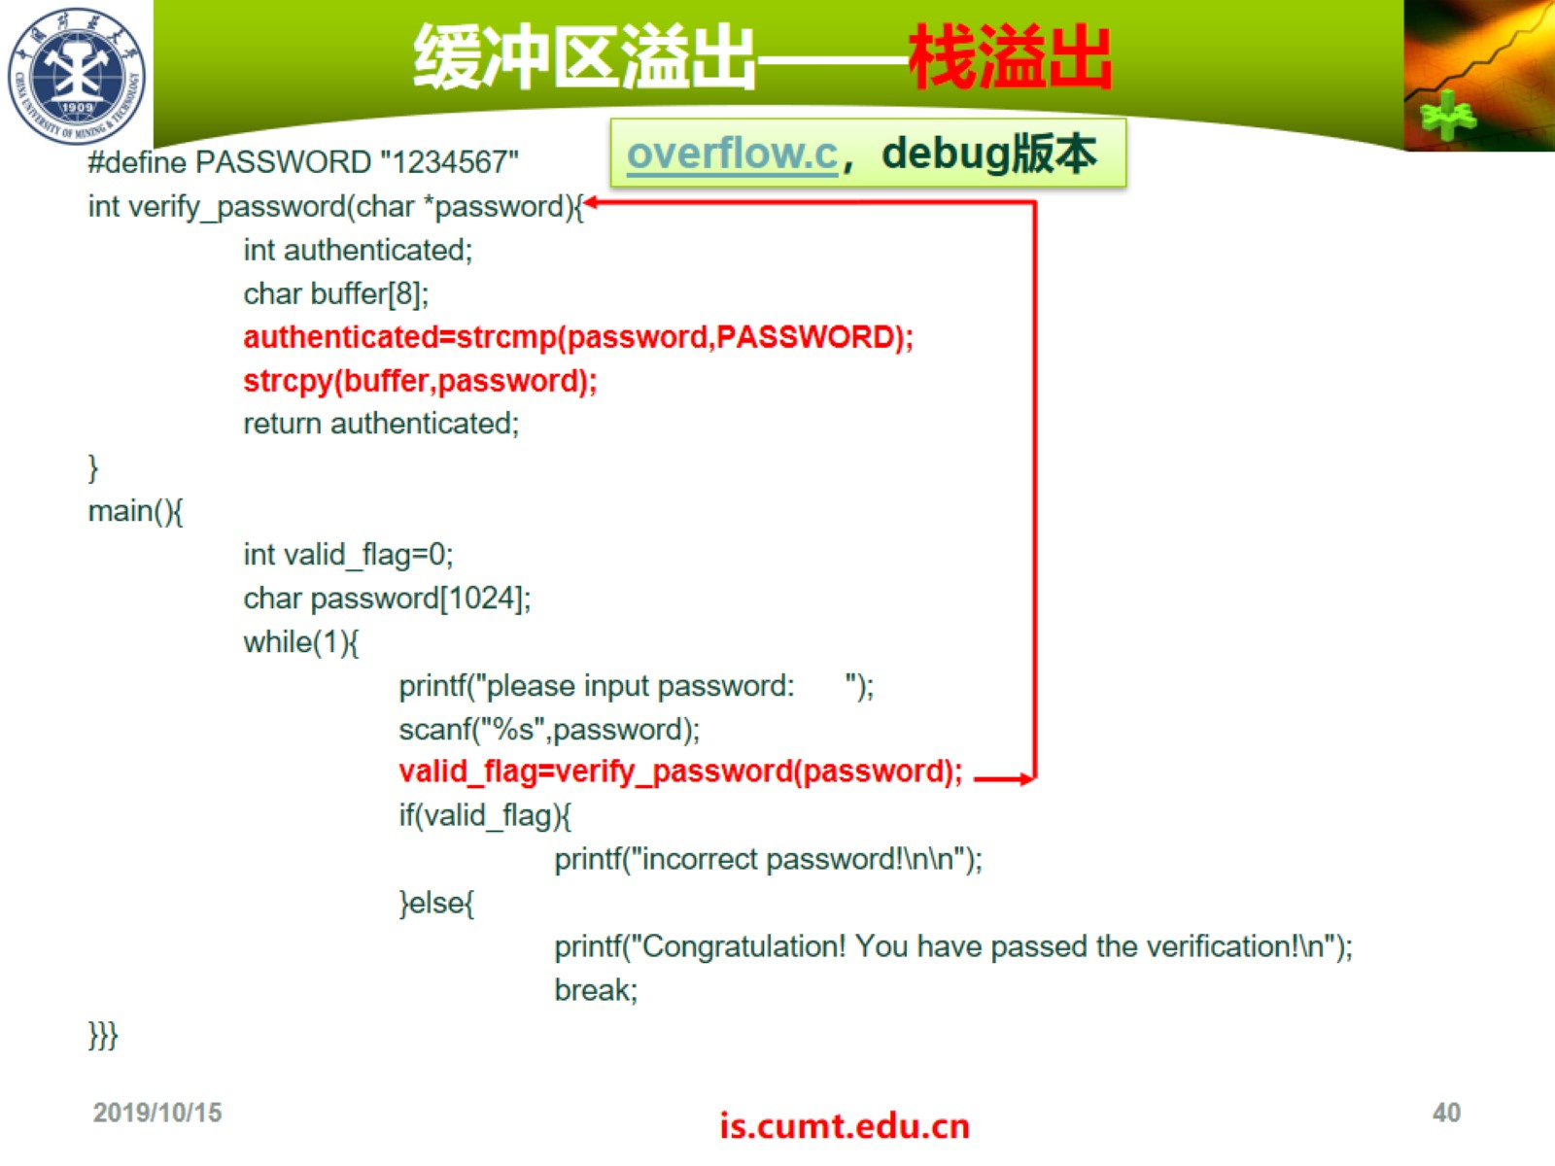
缓冲区溢出——栈溢出

Slide 41
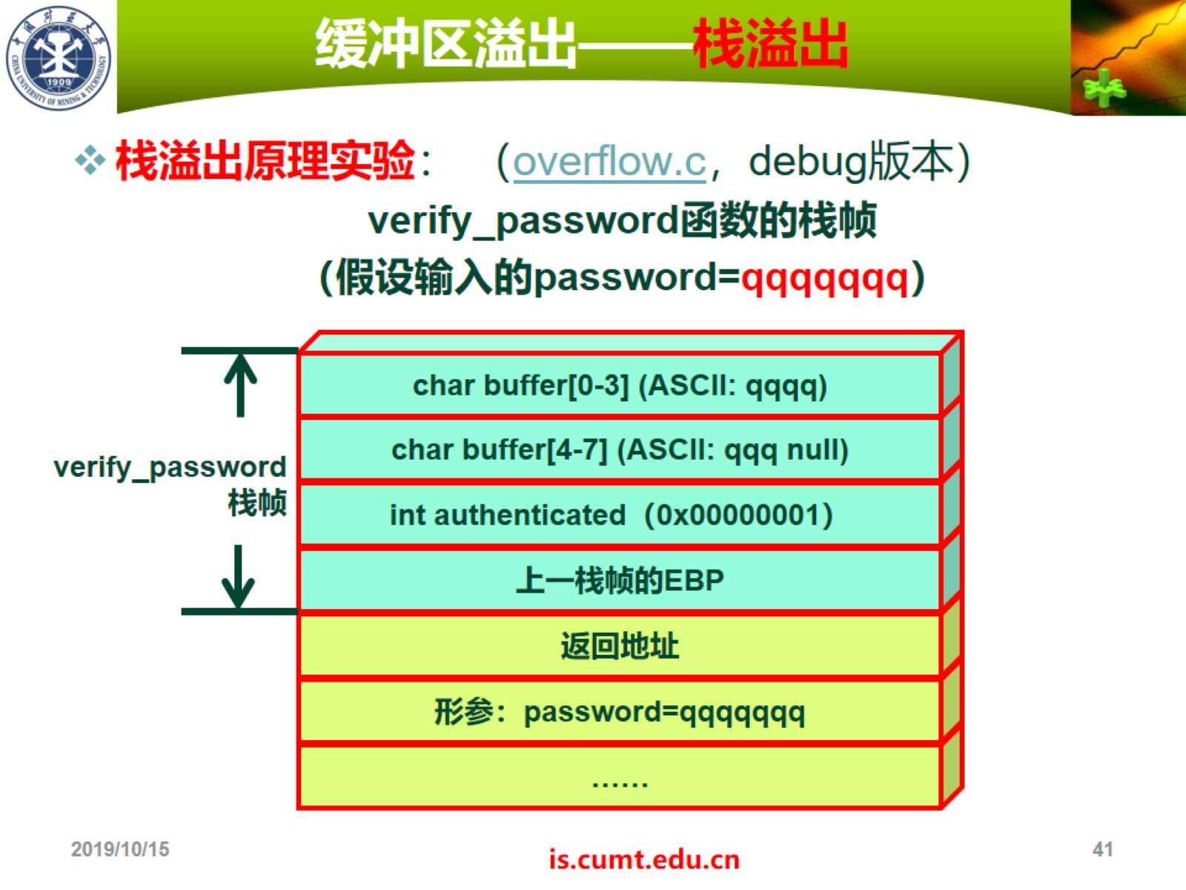
缓冲区溢出——栈溢出

Slide 42
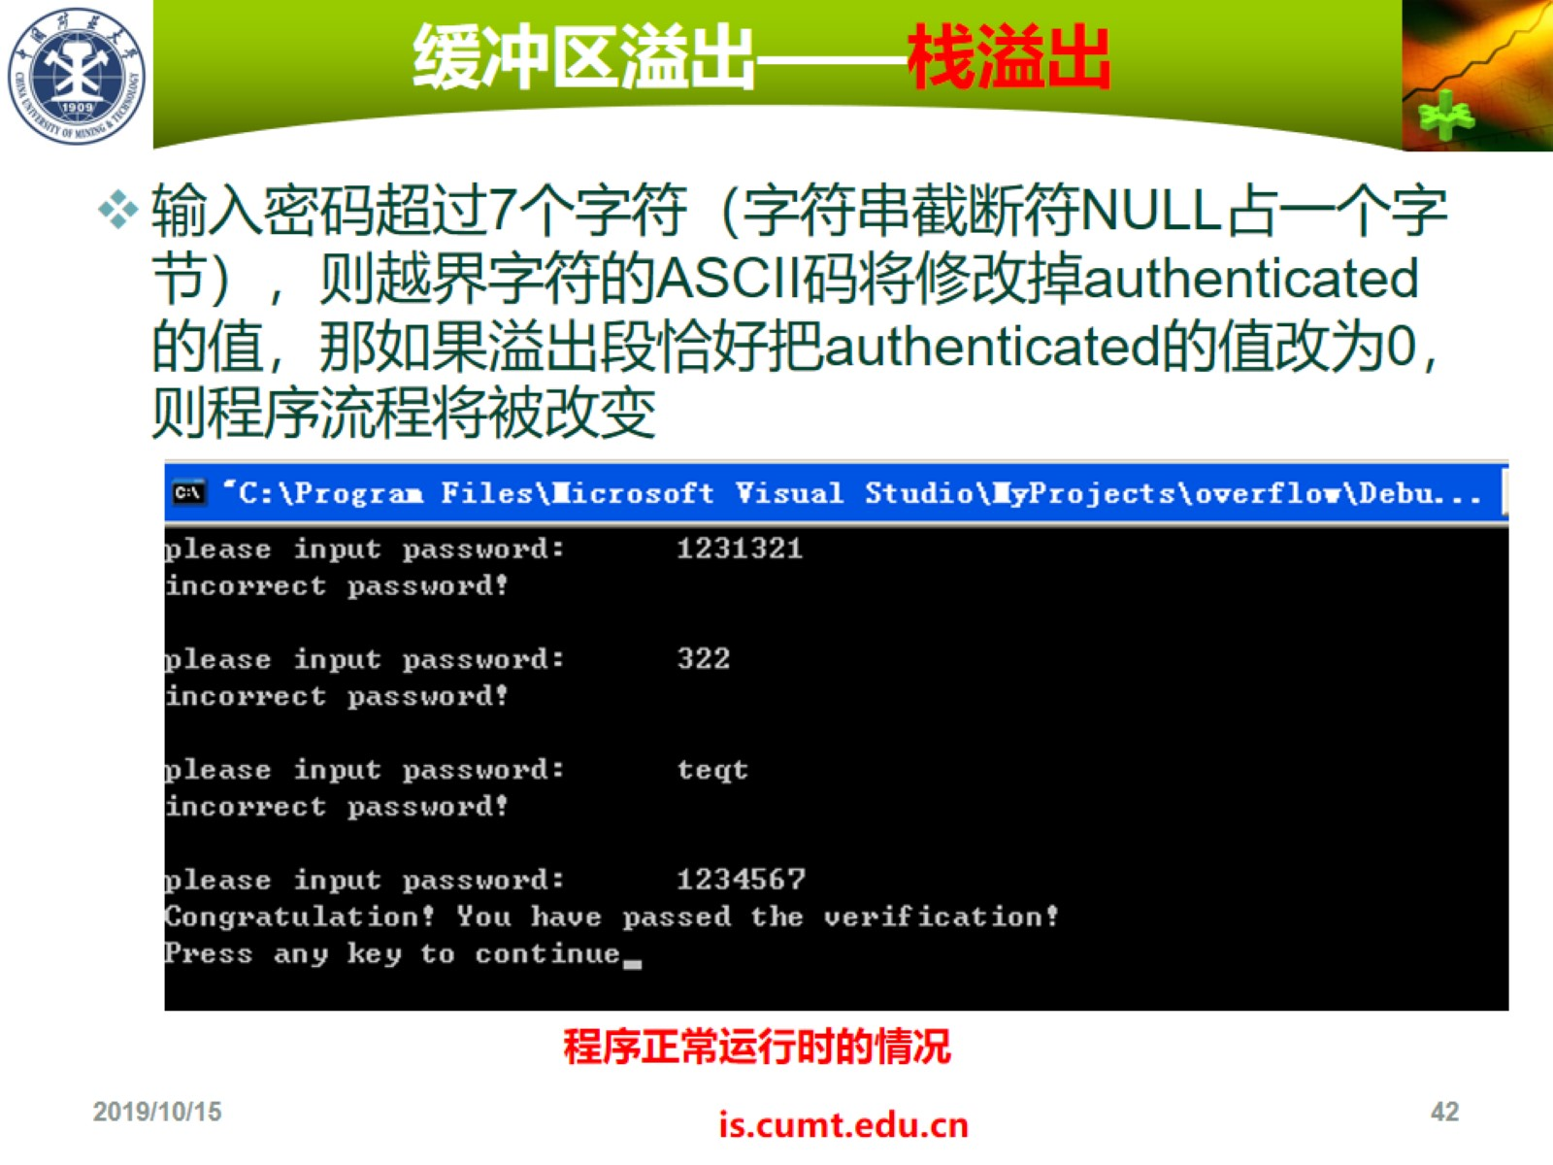
缓冲区溢出——栈溢出

Slide 43
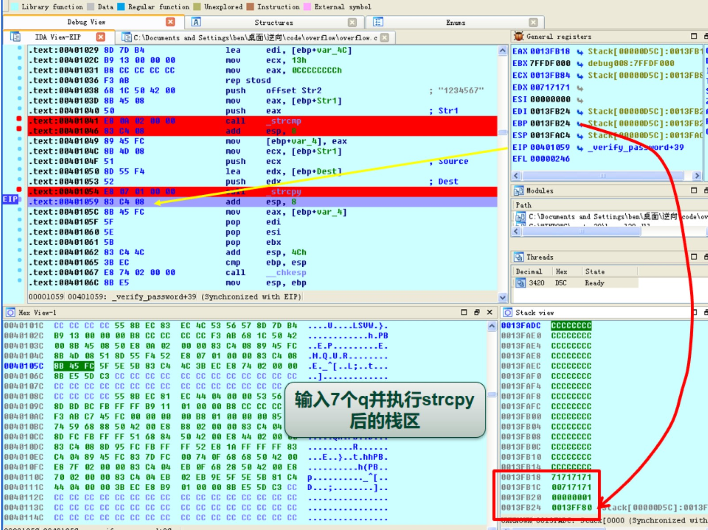
缓冲区溢出——栈溢出

Slide 44
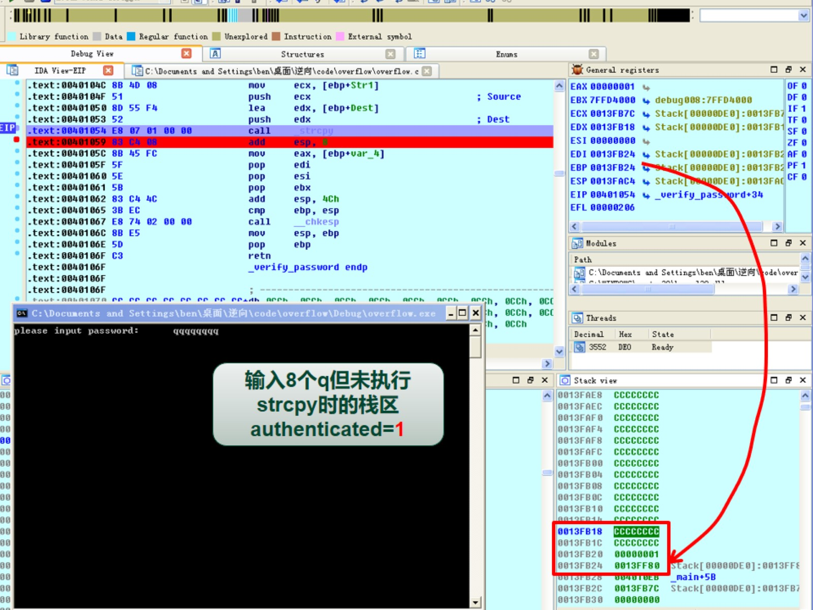
缓冲区溢出——栈溢出

Slide 45
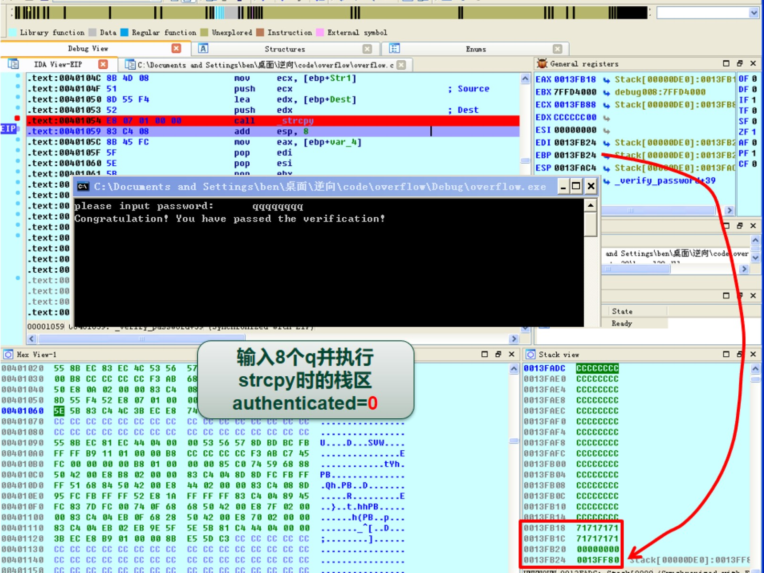

Slide 46
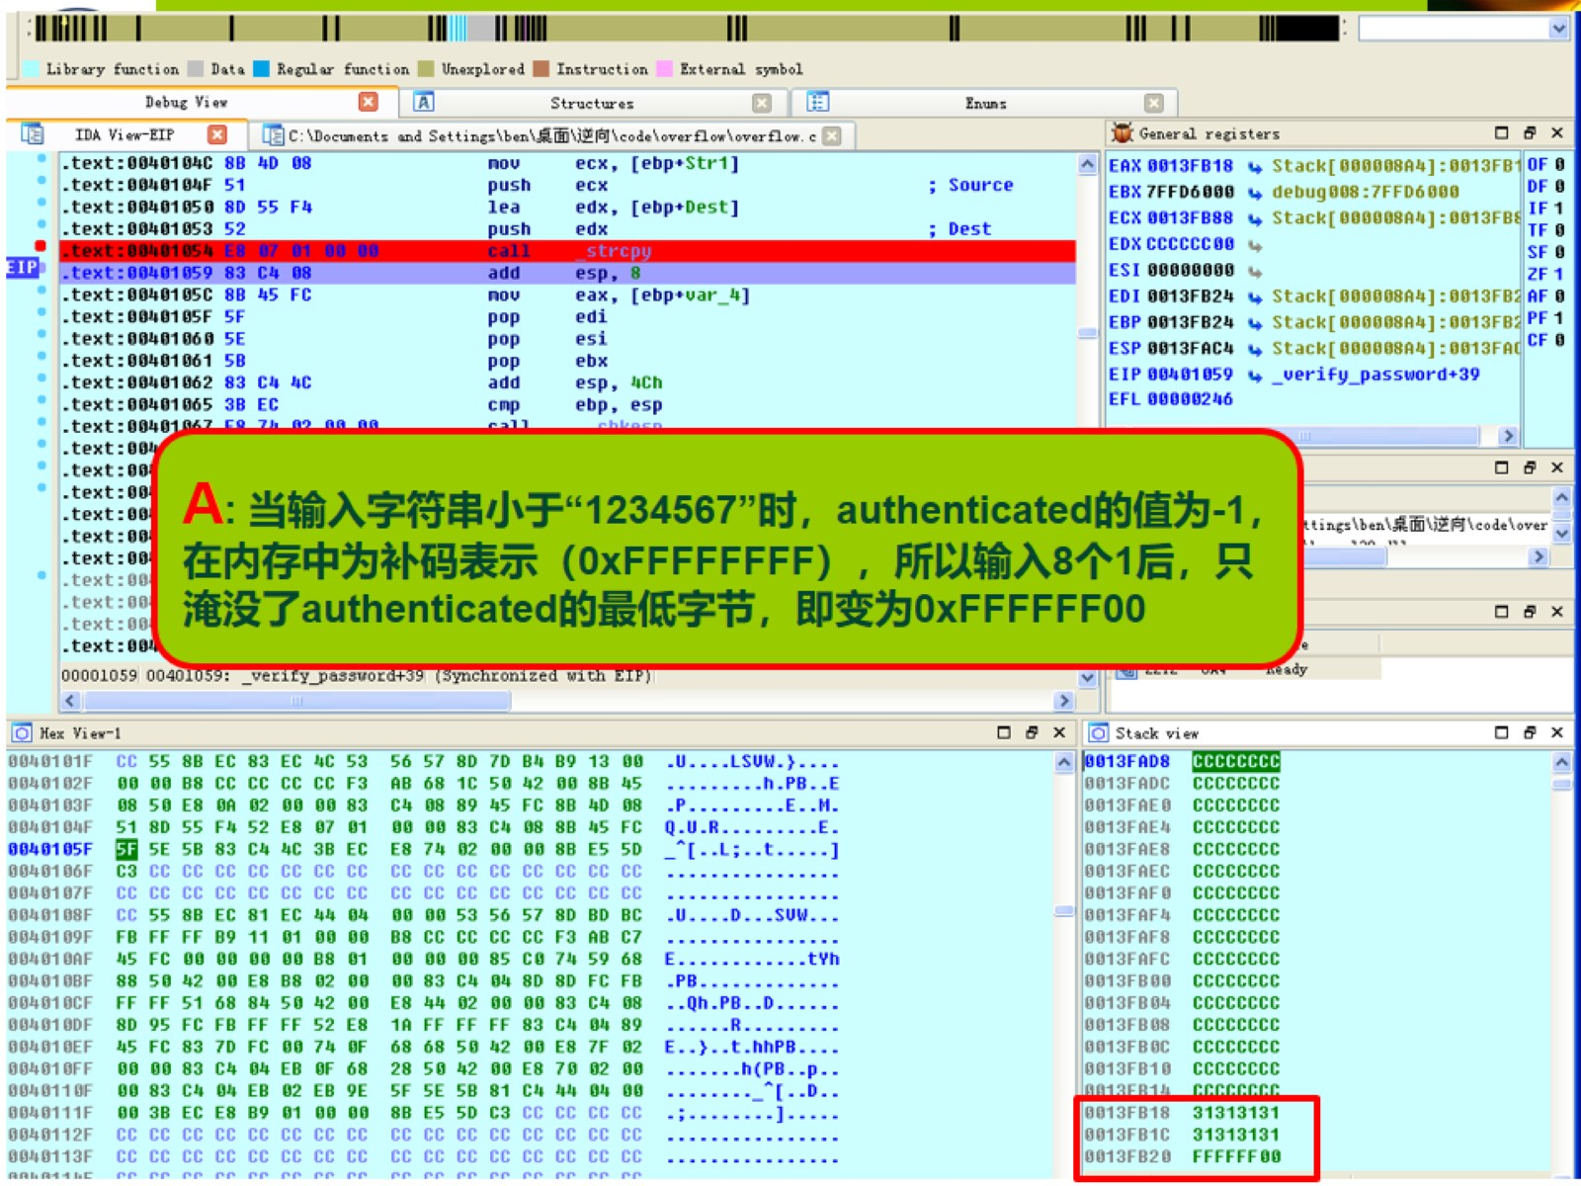
缓冲区溢出——栈溢出

Slide 47
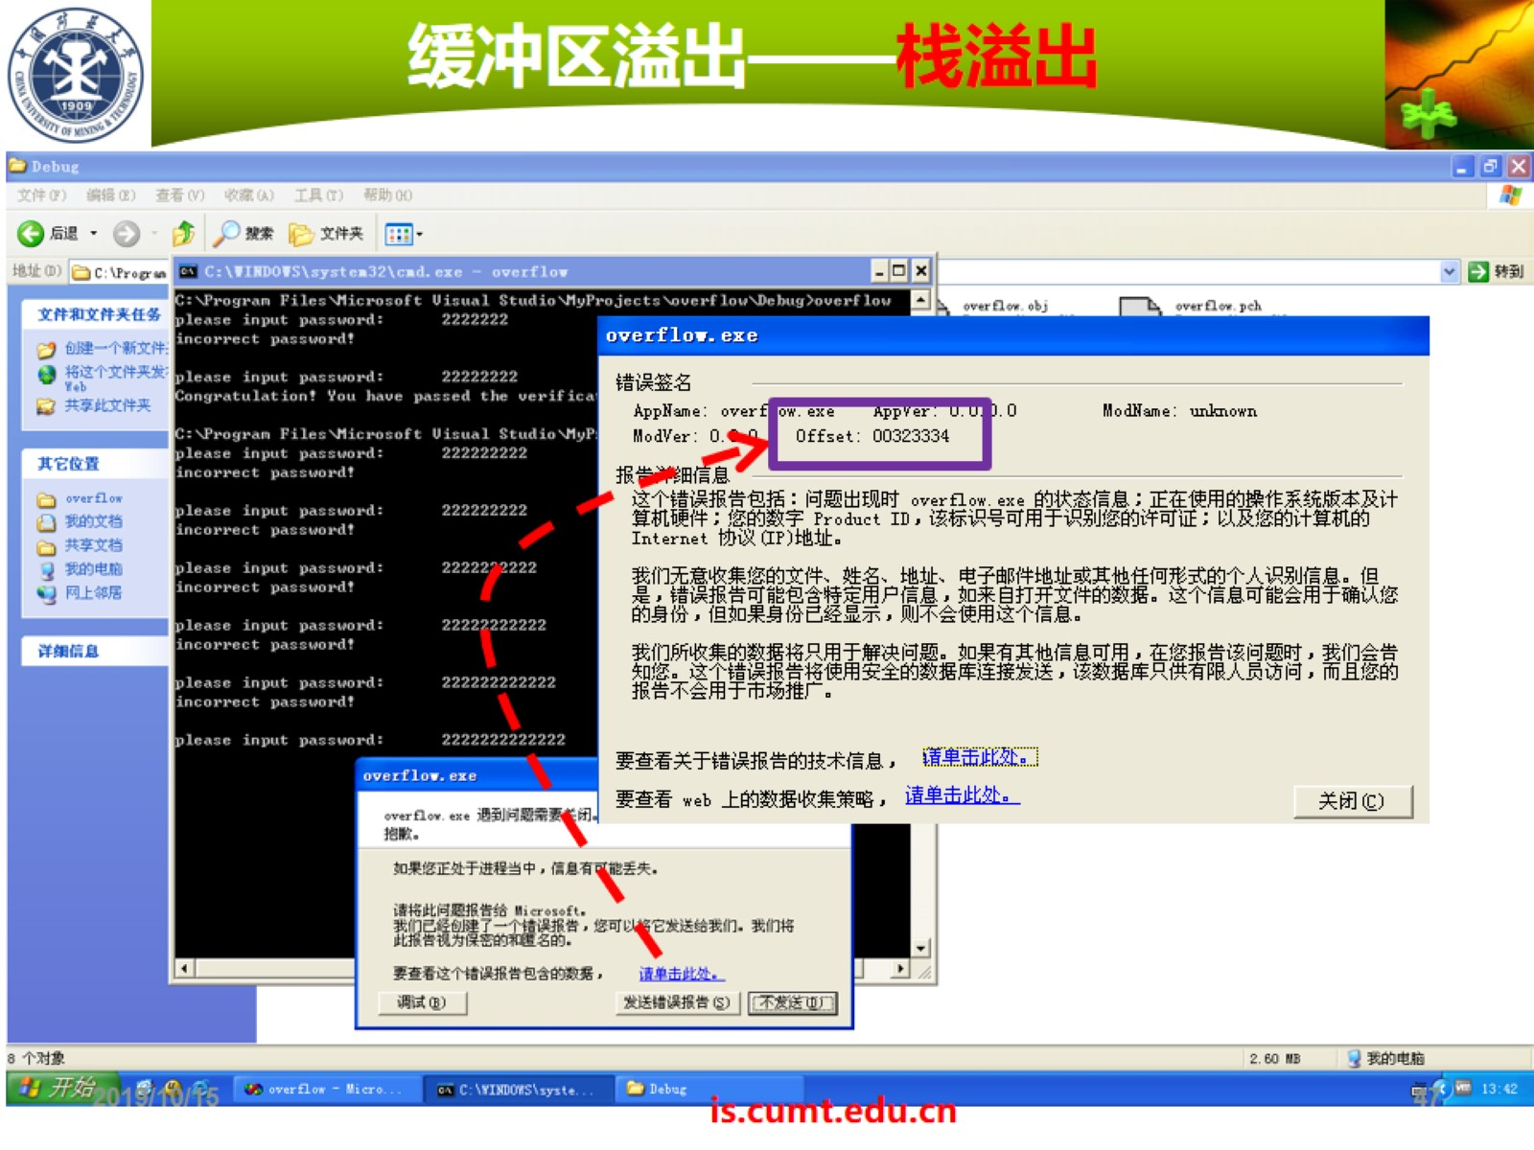
缓冲区溢出——栈溢出

Slide 48
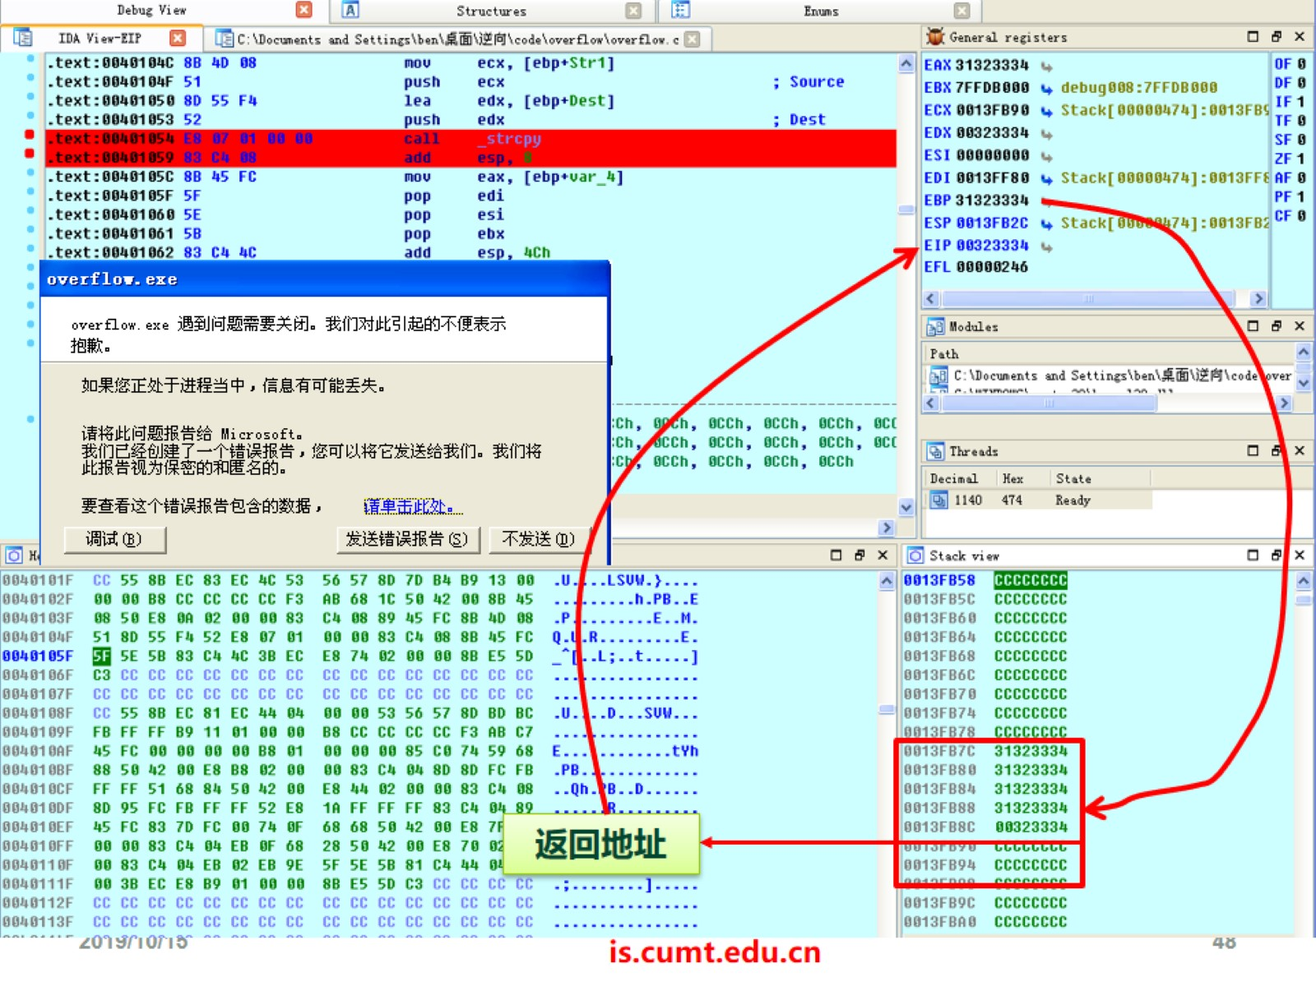

Slide 49
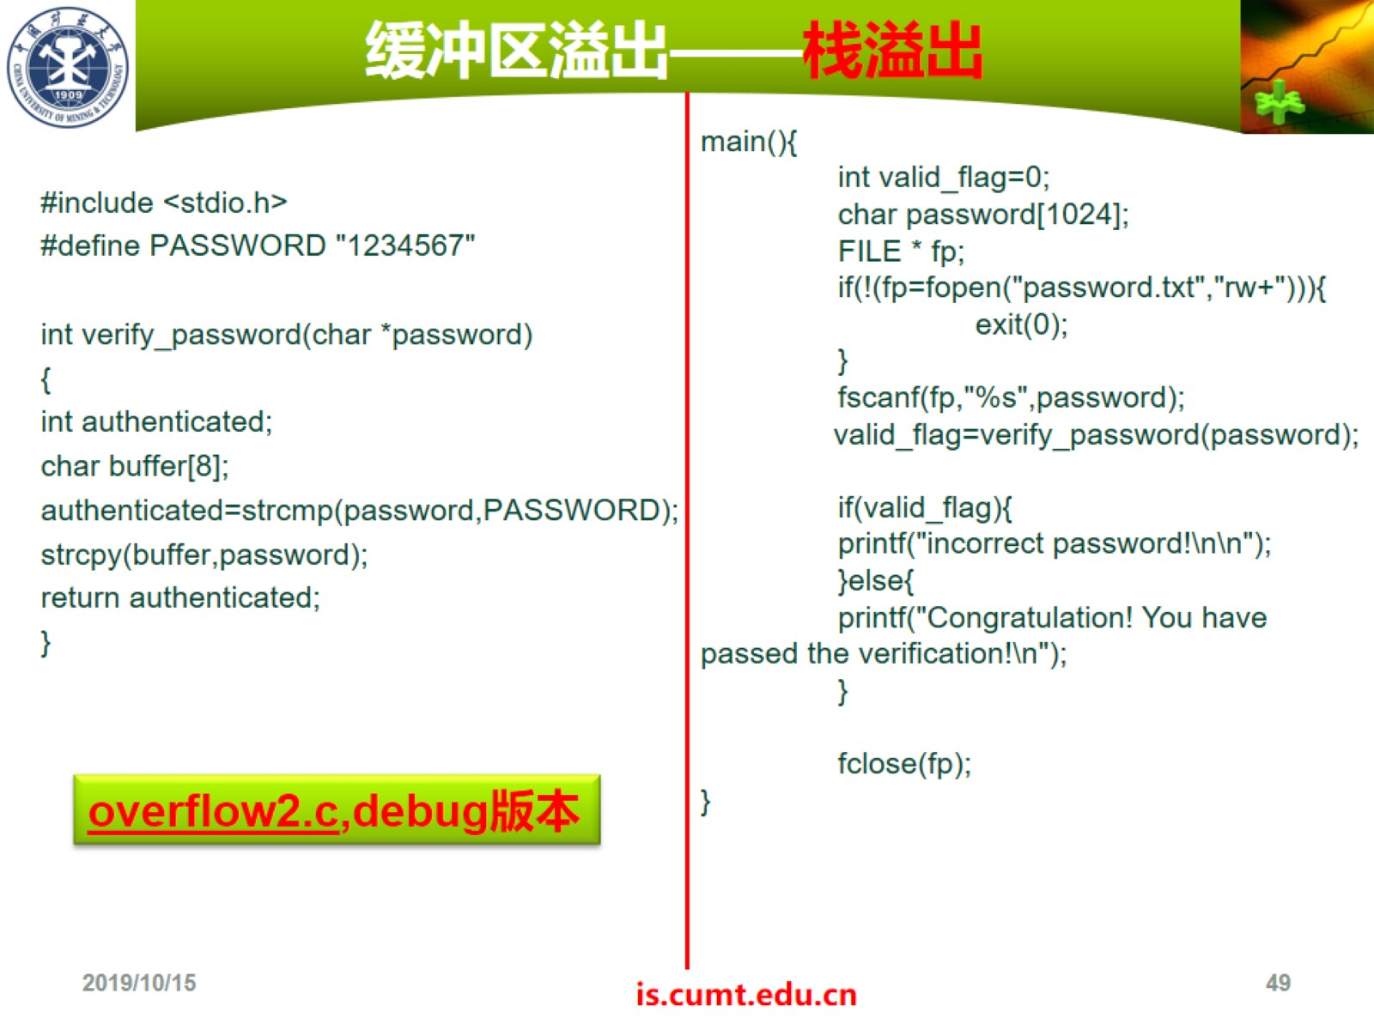
缓冲区溢出——栈溢出

Slide 50
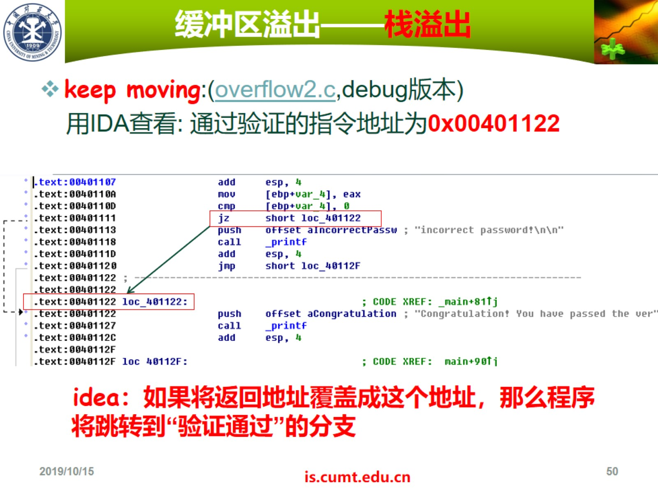
缓冲区溢出——栈溢出

Slide 51
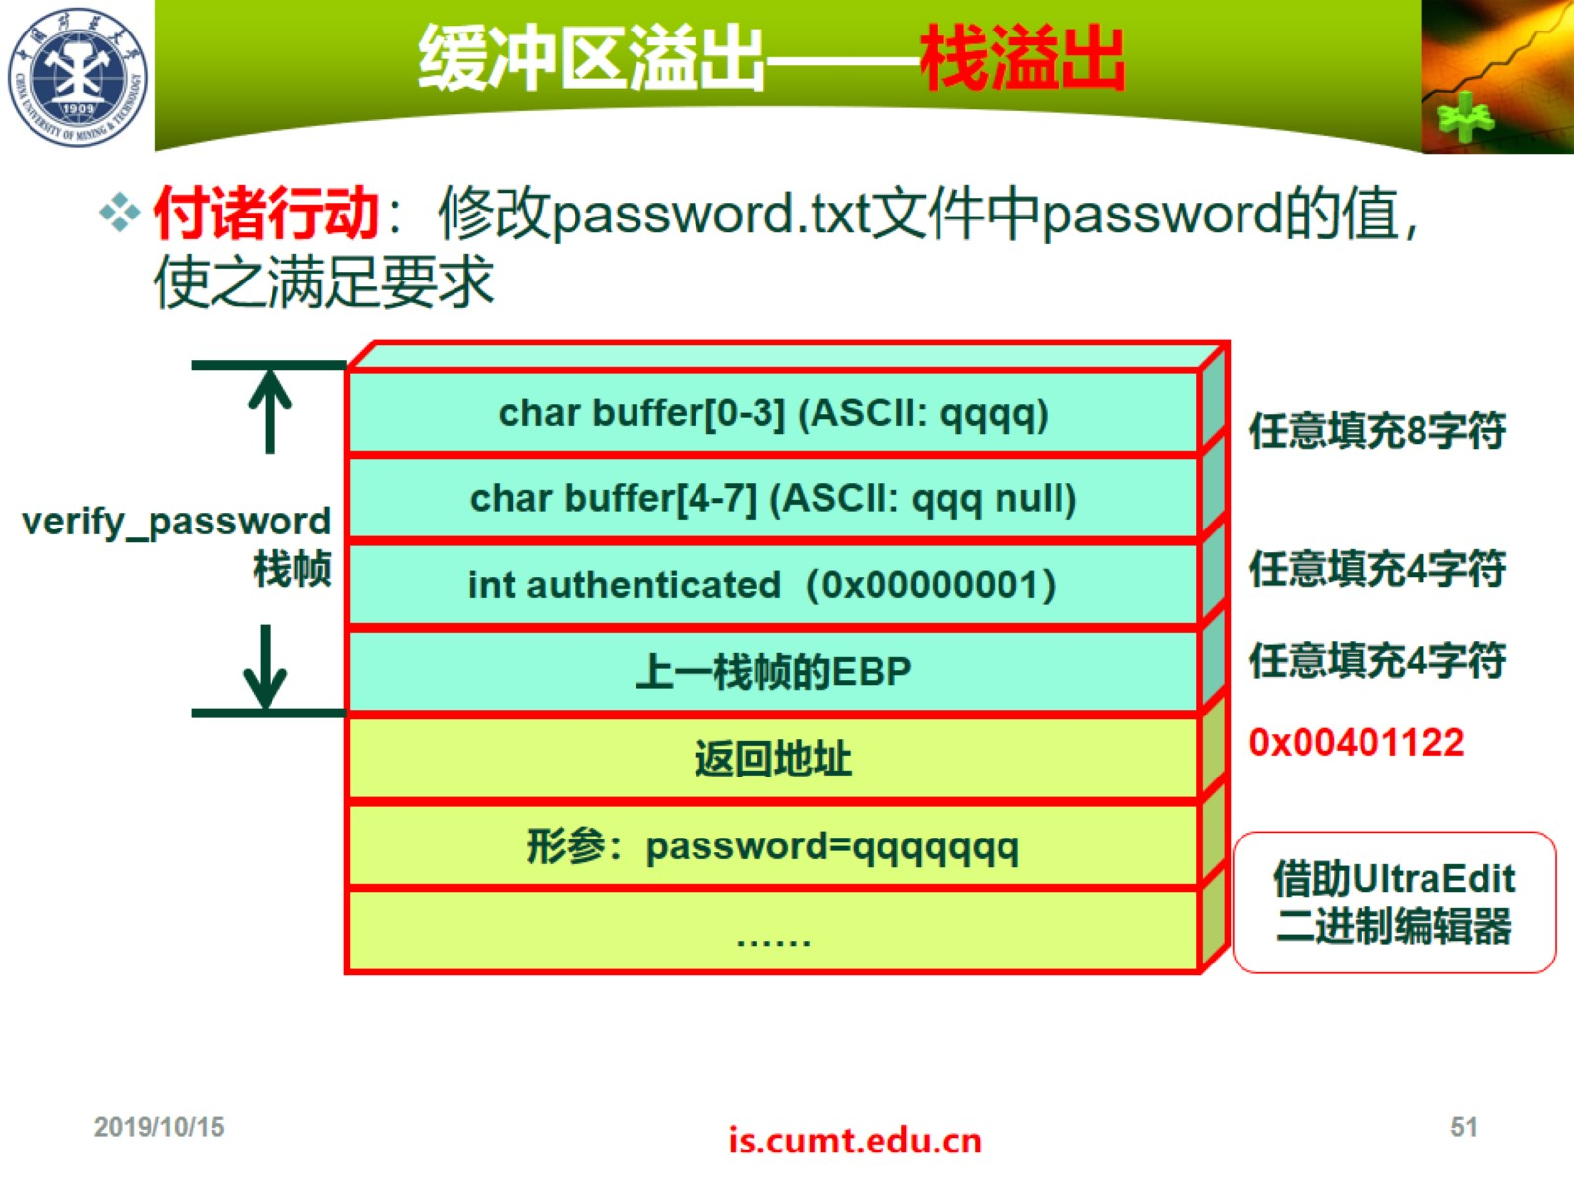
缓冲区溢出——栈溢出

Slide 52
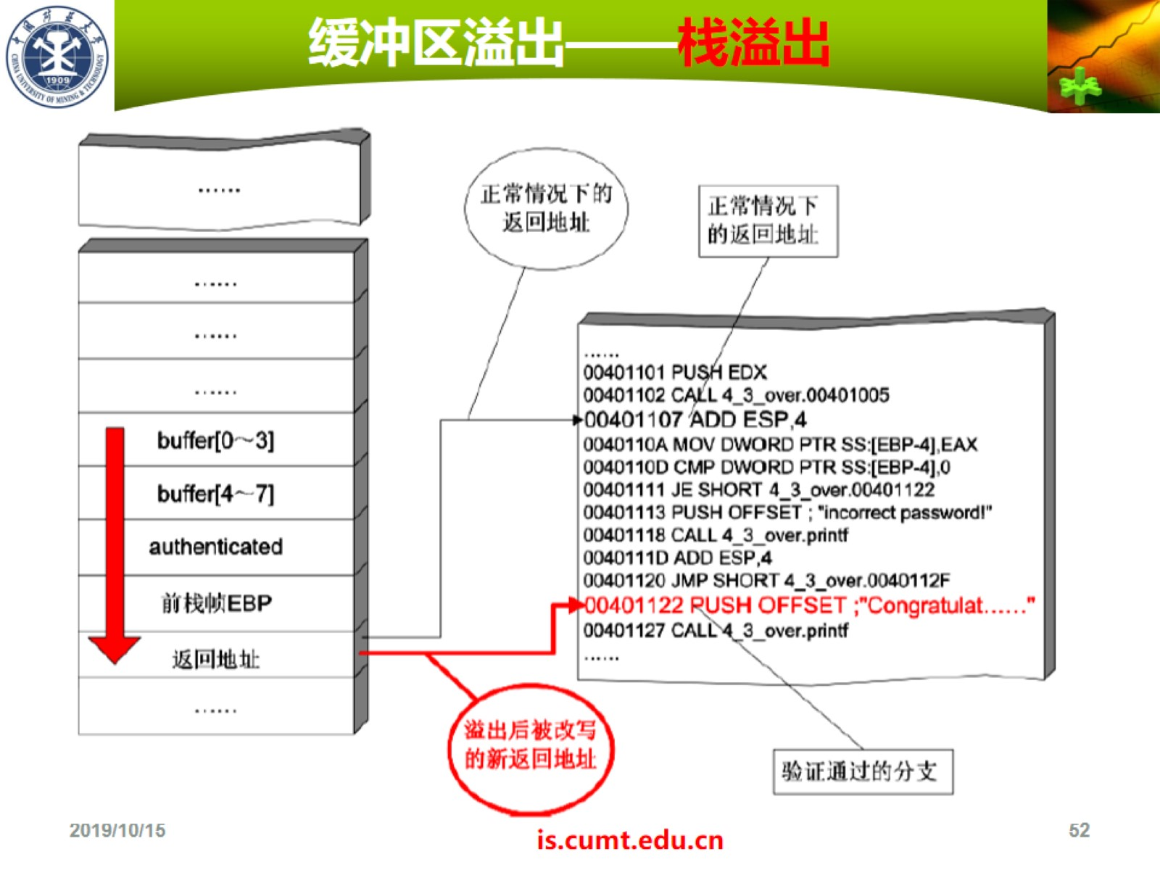
缓冲区溢出——栈溢出

Slide 53

缓冲区溢出——栈溢出

Slide 54

缓冲区溢出——栈溢出

Slide 55

缓冲区溢出——栈溢出

Slide 56

缓冲区溢出——栈溢出

Slide 57

缓冲区溢出——栈溢出

Slide 58

缓冲区溢出——栈溢出

Slide 59

缓冲区溢出——栈溢出

Slide 60


Slide 61

缓冲区溢出——栈溢出

Slide 62

缓冲区溢出——栈溢出

Slide 63

缓冲区溢出——栈溢出

Slide 64

缓冲区溢出——栈溢出

Slide 65

缓冲区溢出——栈溢出

Slide 66

缓冲区溢出——栈溢出

Slide 67

缓冲区溢出——栈溢出

Slide 68

缓冲区溢出——栈溢出

Slide 69

缓冲区溢出——栈溢出

Slide 70


Slide 71

缓冲区溢出——栈溢出

Slide 72

缓冲区溢出——栈溢出

Slide 73

缓冲区溢出——栈溢出

Slide 74

缓冲区溢出——栈溢出

Slide 75

缓冲区溢出——栈溢出

Slide 76

缓冲区溢出——栈溢出

Slide 77

缓冲区溢出——栈溢出

Slide 78

缓冲区溢出——栈溢出

Slide 79

缓冲区溢出——栈溢出

Slide 80

缓冲区溢出——栈溢出

Slide 81

Shellcode在缓冲区的组织方式

Slide 82

Shellcode的保护

Slide 83

抬高栈顶以保护shellcode

Slide 84

不能准确定位shellcode

Slide 85

函数返回地址移位

Slide 86

真的完美了吗？

Slide 87

Shellcode 编码

Slide 88

缓冲区溢出——堆溢出

Slide 89

缓冲区溢出——BSS溢出

Slide 90

缓冲区溢出——格式化串溢出

Slide 91

缓冲区溢出——格式化串溢出

Slide 92

缓冲区溢出——格式化串溢出

Slide 93

缓冲区溢出——格式化串溢出

Slide 94

缓冲区溢出——格式化串溢出

Slide 95


Slide 96

缓冲区溢出——格式化串溢出

Slide 97

缓冲区溢出——整数溢出

Slide 98

缓冲区溢出——整数溢出

Slide 99

缓冲区溢出—小结

Slide 100

缓冲区溢出的防御

Slide 101

缓冲区溢出的防御

Slide 102

缓冲区溢出的防御

Slide 103

缓冲区溢出的防御

Slide 104

缓冲区溢出的防御

Slide 105

缓冲区溢出的防御

Slide 106

缓冲区溢出的防御

Slide 107

Windows 内存攻防博弈发展概述

Slide 108

Windows 内存安全机制

Slide 109

Windows安全机制汇总

Slide 110

GS机制

Slide 111

GS机制

Slide 112

GS机制

Slide 113

GS机制

Slide 114

GS机制

Slide 115

GS机制

Slide 116

Summary

